Slide 1



Università degli Studi di Ferrara
Progettazione e Organizzazione di un
Corso di Laurea in ambito sanitario
Katia Varani
Istituto di Farmacologia
Dip.to di Scienze Mediche
vrk@unife.it
Tel. 0532 455217

Slide 2

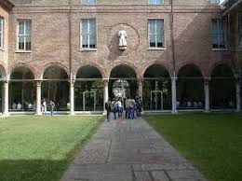

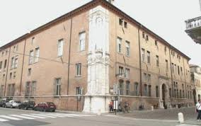

Con decreto in data 5 maggio 1927, venne riconosciuto all'Università degli Studi di Ferrara il diritto di fare uso dello stemma miniato che è "D'azzurro all'ulivo fruttato al naturale, nutrito sopra un monte all'italiana di tre cime d'argento, posto sopra una campagna di verde. Lo scudo è fregiato di corona ducale".
Tale riconoscimento da parte della Consulta Araldica segue quello avvenuto nel 1771 da S.S. Clemente XIV.
(Tratto da L. Livatino, "Ferrara e la sua Università", Università degli Studi di Ferrara,
Centro Stampa Economato, 1981)

Slide 3
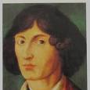
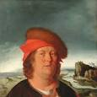
Università degli Studi di Ferrara
Venne fondata nel 1391 dal marchese Alberto V d'Este, su concessione di papa Bonifacio IX. I primi corsi inaugurati furono Arti, Teologia e Giurisprudenza, in cui insegnarono sin dall'inizio docenti di chiara fama, come Bartolomeo Saliceto, principe dei giuristi, Guarino Guarini da Verona, che ebbe tra i propri allievi il futuro papa Pio II.
Durante il XV e XVI secolo l'Università visse lo splendore della città, trasformata in uno dei centri della cultura italiana del Rinascimento. In quel periodo tutto l'Ateneo estense rifulse di fama e fu arricchito dalla presenza di intellettuali illustri: il botanico portoghese Amato Lusitano; il maestro di Copernico Domenico Maria Novara; Celio Calcagnini, matematico letterato, poeta, filosofo e giurista.
E poi, Nicolò Copernico, che a Ferrara conseguì la laurea in "Diritto canonico" registrata il 31 maggio 1503, e Teofrasto Bombastus von Hohenheim, più noto come Paracelso che nell'ateneo estense divenne dottore in Medicina.
Nel 1797 fu istituita la prima cattedra di Diritto Costituzionale in Europa, che venne retta dal Prof. Giuseppe Compagnoni, legato alla storia della bandiera dello Stato Italiano.
Negli ultimi anni prima della prima Guerra Mondiale, l'Università di Ferrara, con oltre 500 studenti, era l'università più frequentata delle libere università d'Italia.

Slide 4
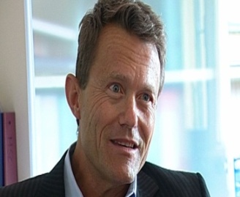
Prof. Giorgio Zauli
Rettore di UNIFE
UNIFE OGGI
Presso l'Università di Ferrara sono attivi oltre 50 corsi di laurea nelle aree di Giurisprudenza, Medicina e Chirurgia, Scienze, Farmacia, Ingegneria, Architettura, Lettere e Filosofia ed Economia.
Alla sua ampia offerta di corsi di laurea, l'Università di Ferrara affianca numerose proposte per la formazione post laurea.
E’ organizzata in DIPARTIMENTI, FACOLTA’, CENTRI, ISTITUTO UNIVERSITARIO DI STUDI SUPERIORE (IUSS)

Slide 5
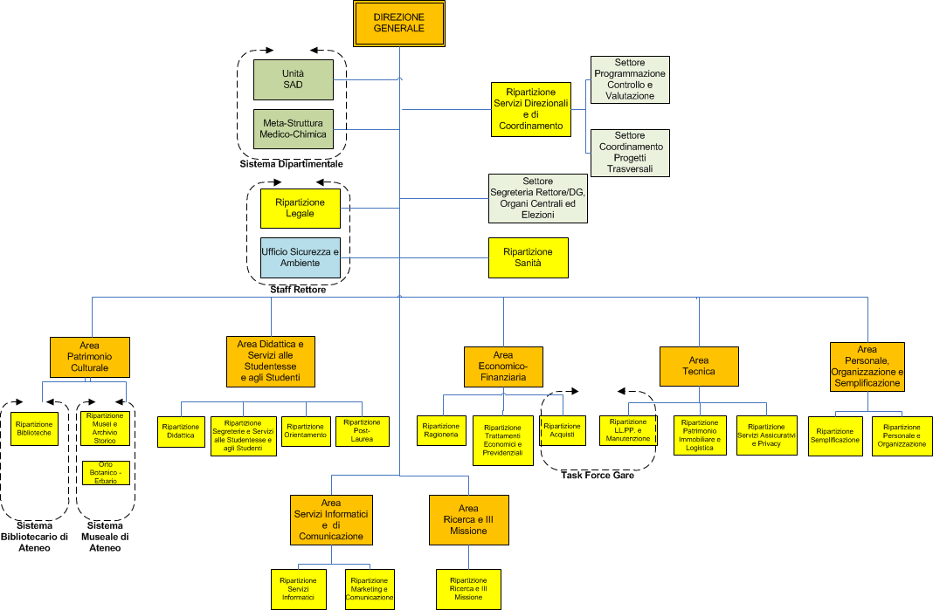
UNIFE OGGI

Slide 6
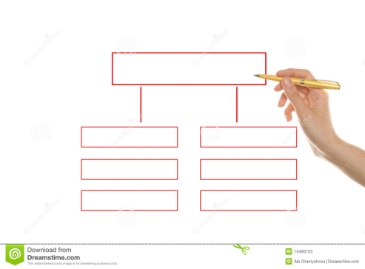
SEZIONE I - ORGANI
Rettore (Prof. Giorgio Zauli)
Prorettore (Prof. Enrico Deidda Gagliardo ) e Delegati del Rettore
Senato Accademico
Consiglio di Amministrazione
Collegio dei Revisori dei Conti
Nucleo di Valutazione
Direttore Generale - Dott. Giuseppe Galvan

Slide 7
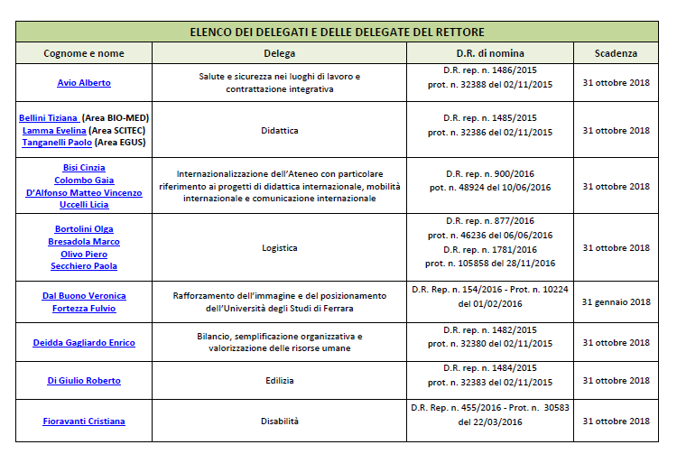

Slide 8
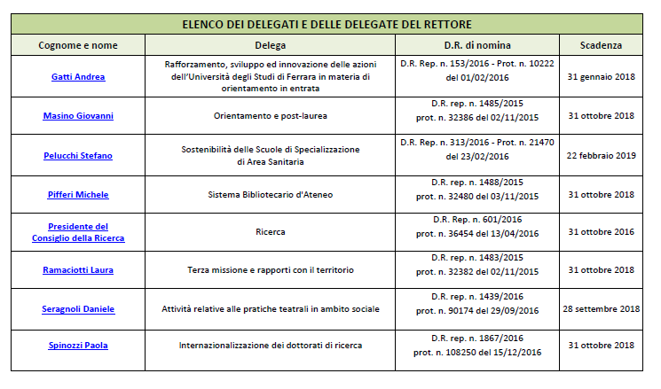

Slide 9
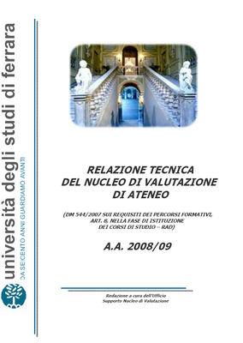
Membri del Nucleo di Valutazione di Ateneo
Prof. Cristiana Fioravanti Coordinatore
Dott.ssa Ilaria Adamo - Segretario Generale Scuola Normale Superiore di Pisa
Prof. Bruno Moncharmont - Professore Ordinario - Dipartimento di Scienze per la Salute - Università degli Studi del Molise
Prof. Massimo Tronci - Professore Ordinario - Dipartimento di Ingegneria Meccanica e Aerospazionale - Sapienza Università di Roma
Prof. Matteo Turri - Professore Associato - Dipartimento di Economia, Management e Metodi Quantitativi - Università degli Studi di Milano
Sig. Alessandro Balboni - Rappresentante studenti

Slide 10


SEZIONE II – STRUTTURE
Consiglio della Ricerca
Consiglio degli Studenti
Consiglio del P.T.A.
Sistema Bibliotecario di Ateneo
Sistema Museale di Ateneo
Istituto Universitario di Studi Superiori – IUSS

Slide 11

L'Istituto Universitario di Studi Superiori "IUSS - Ferrara 1391" ha tra le sue principali finalità quella di coordinare e promuovere in ambito internazionale i corsi di Dottorato di Ricerca istituiti presso l'Università di Ferrara.
Costituisce un vero e proprio centro di aggregazione dei dottorandi, facilitando le interazioni e gli scambi con altri Atenei, sia italiani che esteri, e fornisce supporti logistici e didattici ai corsi di Dottorato.
In particolare:
- bandisce borse di studio per la mobilità all'estero dei dottorandi
- sostiene il programma di internazionalizzazione della didattica Copernicus Visiting Scientists
- organizza le "attività didattiche trasversali" comuni ai diversi corsi di Dottorato
- gestisce l'assegnazione di posti alloggio per studenti fuori sede e stranieri
- ha sottoscritto un accordo col Cern di Ginevra per progetti di ricerca dei dottorandi dell'Area SciTec
- promuove borse di mobilità con l'Ohio State University Comprehensive Cancer Center
- coordina programmi internazionali nell'ambito dell'Alta formazione e del Dottorato di ricerca

Slide 12

Commissioni e Comitati
Commissione presenato
Commissione preconsiglio
Commissione etica
Commissione di garanzia per gli studenti
Commissione Statuto - art. 2 legge 240/2010
Commissione Mobilità Internazionale
Commissione Area Internazionale
Commissione Trasferimento Tecnologico
Comitato Statistico Comstat
Comitato Etico di Ateneo per la Sperimentazione Animale (CEASA – OBA)
Consulta regionale degli studenti

Slide 13

La Commissione Etica di Ateneo è l'organo preposto alla osservanza dei principi ispiratori e delle regole del Codice Etico dell'Università degli Studi di Ferrara.
La Commissione Etica:
ha funzioni consultive, di indagine e di controllo in merito all’attuazione ed al rispetto delle regole del Codice Etico e delle prassi interpretative;
opera in base a segnalazioni non anonime o per iniziativa propria;
favorisce, ove possibile, la composizione amichevole delle eventuali controversie;
informa gli organi competenti circa le violazioni del Codice Etico;
presenta annualmente al Senato Accademico una relazione in cui dà conto delle questioni emerse e delle decisioni assunte;
sottopone agli organi competenti proposte di revisione o di integrazione del Codice Etico
Componenti:
Prof. Orsetta Giolo, Prof. Stefano Manfredini, Dott. Claudia Aimoni, Dott. Monica Campana,
Sig. Alessia Rampini

Slide 14

Organismo preposto al Benessere Animale (OBA)
Ruoli:
a) consiglia il personale che si occupa degli animali su questioni relative al benessere degli animali in relazione alla loro acquisizione, sistemazione, cura e impiego;
b) consiglia il personale nell’applicazione del principio della sostituzione, della riduzione e del perfezionamento, lo tiene informato sugli sviluppi tecnici e scientifici e promuove l’aggiornamento professionale del personale addetto all’utilizzo degli animali;
c) definisce e rivede i processi operativi interni di monitoraggio, di comunicazione e di verifica legati al benessere degli animali alloggiati o utilizzati nello stabilimento;
d) esprime un parere motivato sui progetti di ricerca (ai sensi dell’art. 26 co. 2 del D.Lgs 26/2014) e sulle eventuali successive modifiche, dandone comunicazione al responsabile del progetto;
e) inoltra le domande di autorizzazione dei progetti di ricerca di cui agli articoli 31 e 33 del D.Lgs. 26/2014, dandone comunicazione al responsabile del progetto;
f) segue lo sviluppo e l’esito dei progetti di ricerca tenendo conto degli effetti sugli animali utilizzati nonché individuando e fornendo consulenza su elementi che contribuiscono ulteriormente ai principi della sostituzione, della riduzione e del perfezionamento;
g) fornisce consulenza in merito ai programmi di reinserimento, compresa l’adeguata socializzazione degli animali che devono essere reinseriti.
Silvia Sabbioni – Presidente
Membri - Ottorino Belluzzi, Michele Morari, Gianfranco Franchi, Silvia Zucchini,
Alessandro Rimessi, Peggy Carla Raffaella Marconi, Enrico Maestri
Veterinario – Ludovico Scenna
Katia Varani – Membro Scientifico
Roberta Russo – Segretario

Slide 15


I Dipartimenti in UNIFE
Architettura – Prof. Roberto di Giulio
Ingegneria – Prof. Giorgio Vannini
Matematica e informatica – Prof. Lorenzo Pareschi
Fisica e scienze della terra – Prof. Roberto Calabrese
Economia e management – Prof. Simonetta Renga
Studi umanistici – Prof. Matteo Galli
Giurisprudenza – Prof. Giovanni De Cristofaro
Scienze della vita e biotecnologie – Prof. Roberto Gambari
Scienze chimiche e farmaceutiche – Prof. Olga Bortolini
Morfologia, chirurgia e medicina sperimentale – Prof. Paola Secchiero
Scienze biomediche e chirurgico specialistiche – Prof. Luigi Grassi
Scienze mediche – Prof. Roberto Ferrari
FACOLTA’ DI MEDICINA, FARMACIA E PREVENZIONE – Prof. Melchiorre Giganti

Slide 16
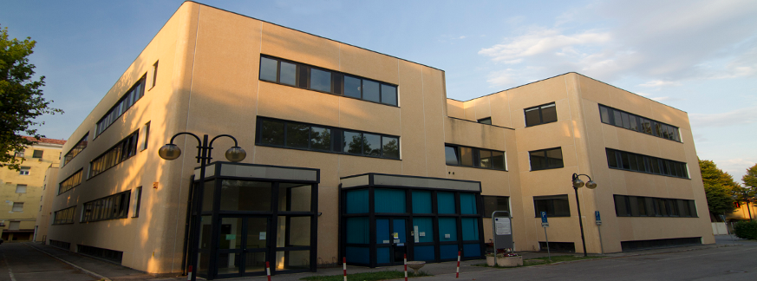
Dipartimento di Morfologia, Chirurgia e Medicina Sperimentale
Laurea magistrale a ciclo unico in Medicina e chirurgia
Laurea triennale in Fisioterapia (sedi di Ferrara e Bolzano)
Laurea triennale in Tecniche di radiologia medica, per immagini e radioterapia
Laurea magistrale in Scienze delle professioni sanitarie tecniche diagnostiche

Slide 17

Dipartimento di Scienze Biomediche e Chirurgico Specialistiche
Laurea magistrale a ciclo unico in Odontoiatria e protesi dentaria
Laurea triennale in Educazione professionale - Sede di Rovereto (TN)
Laurea triennale in Logopedia
Laurea triennale in Ortottica e assistenza oftalmologica
Laurea triennale in Scienze motorie
Laurea triennale in Tecnica della riabilitazione psichiatrica
Laurea triennale in Tecniche di laboratorio biomedico
Laurea magistrale in Scienze e tecniche dell'attività motoria preventiva e adattata
Laurea magistrale in Scienze riabilitative delle professioni sanitarie

Slide 18
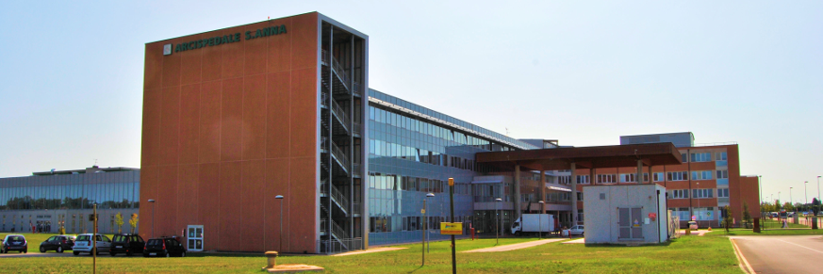
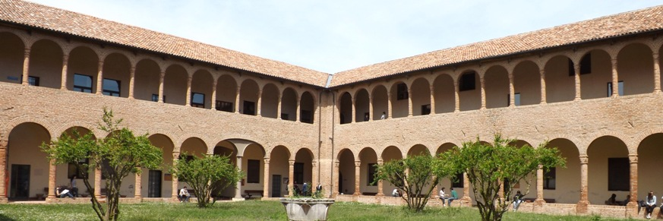
Dipartimento di Scienze mediche
Laurea triennale in Ostetricia Laurea triennale in Infermieristica (sedi di Ferrara, Pieve di Cento, Codigoro) Laurea triennale in Igiene dentale Laurea triennale in Dietistica Laurea magistrale in Scienze infermieristiche e ostetriche

Slide 19
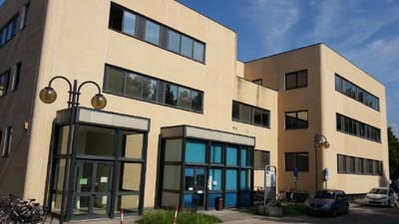
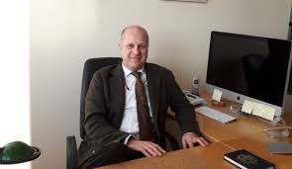
FACOLTA’ DI MEDICINA
FARMACIA E PREVENZIONE
Prof. Melchiorre Giganti
La Facoltà di Medicina, Farmacia e Prevenzione recentemente costituita, si configura, a norma delle legge 240/2010, come struttura con funzione di coordinamento e razionalizzazione delle attività didattiche relative ai Corsi di Studio, istituiti e attivati (Corsi di Laurea Magistrale a ciclo unico, Corsi di Laurea, Corsi di Laurea Magistrale, Corsi di Laurea delle Professioni Sanitarie e Corsi di Laurea Magistrale delle Professioni Sanitarie), le Scuole di Specializzazione, i Master e i Corsi di Perfezionamento, in cui sono coinvolti i tre Dipartimenti dell’area medica (Dipartimento di Morfologia Chirurgia e Medicina sperimentale, Dipartimento di Scienze Biomediche e Chirurgico Specialistiche e Dipartimento di Scienze Mediche).
Inoltre ne fanno parte il Dipartimento di Chimica, Farmacia e CTF, Scienze della Vita e Biotecnologie.

Slide 20


Facoltà di Medicina, Farmacia e Prevenzione
Consiglio della Scuola per il triennio 2017/2019:
Presidente: Prof. Melchiorre Giganti
Vicepresidente: Prof. Riccardo Gavioli
Prof. Ferrari Roberto - Direttore Dipartimento di Scienze mediche
Prof. Grassi Luigi - Direttore Dipartimento di Scienze biomediche e chirurgico specialistiche
Prof. Paola Secchiero- Direttore Dipartimento di Morfologia, chirurgia e medicina sperimentale
Prof. Olga Bortolini – Direttore del Dipartimento di Chimica
Prof. Gambari Roberto – Direttore dello SVEB
Prof. Cogo Annaluisa - Rappresentante dei Coordinatori di Corso di studio
Prof. Bellini Tiziana - Rappresentante dei Coordinatori di Corso di studio
Prof. Varani Katia - Rappresentante dei Coordinatori di Corso di studio
Prof. Capitani Silvano - Rappresentante dei Coordinatori di Corso di studio
Prof. Angeli Celestino - Rappresentante dei Coordinatori di Corso di studio
Prof. Manfredini Roberto - Rappresentante dei Coordinatori di Corso di studio
Prof. Remo Guerrini - Rappresentante dei Coordinatori di Corso di studio
Prof. Leonardo Trombelli - Rappresentante dei Coordinatori di Corso di studio
Prof. Paolo Pinton Rappresentante per i Dottorati di Ricerca
Prof. Pantaleo Greco - Rappresentante per le Scuole di Specializzazione
4 Rappresentanti studenti

Slide 21
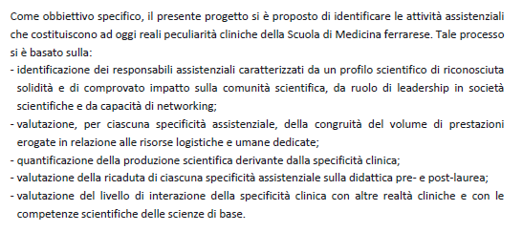
Facoltà di Medicina, Farmacia, Prevenzione:
dalle Specificità Cliniche ai CARE CENTERS
Obiettivi principali del Progetto
ATTIVITA’ ASSISTENZIALI CON ELEVATE COMPETENZE SCIENTIFICHE

Slide 22
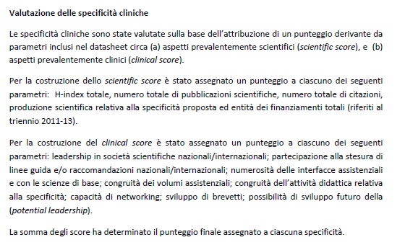
Valutazione delle Specificità Cliniche
H-index

Slide 23
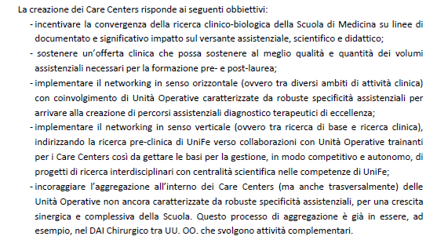
CARE CENTERS
RICERCA DI BASE E RICERCA CLINICA

Slide 24
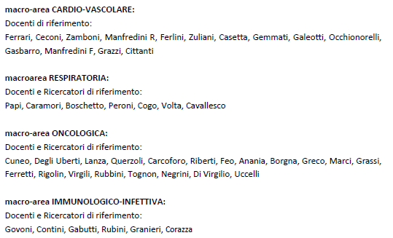
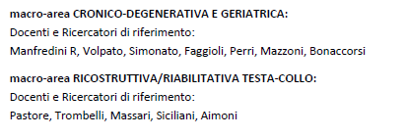
I 6 CARE CENTERS suddivisi in macro-aree

Slide 25
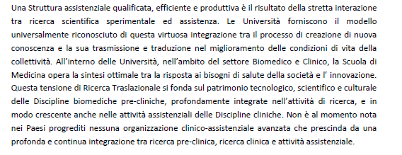

Le basi sperimentali della Ricerca Clinica dei CARE CENTERS

Slide 26
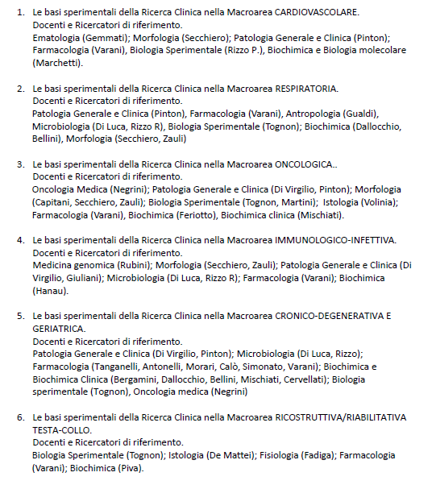
RICERCA PRECLINICA
E
TRASLAZIONALE

Slide 27
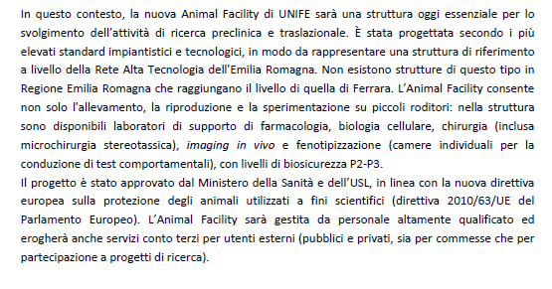
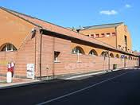

La nuova Animal Facility di UNIFE

Slide 28
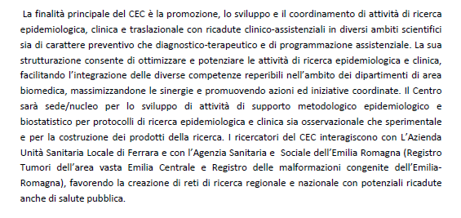
Service di Ricerca Clinica e Traslazionale
Il Centro Interdipartimentale di Epidemiologia Clinica
RETI DI RICERCA REGIONALE E NAZIONALE

Slide 29
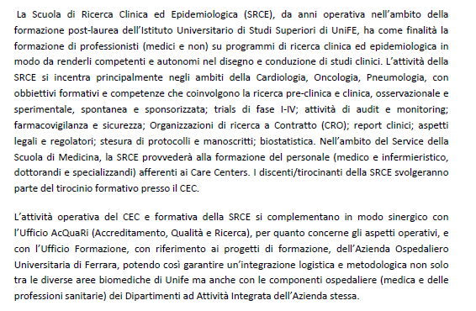
La Scuola di Ricerca Clinica ed Epidemiologica
TRIALS CLINICI
FARMACOVIGILANZA

Slide 30

Il Tecnopolo di Ferrara
E’ il complesso di laboratori di ricerca industriale e trasferimento tecnologico in cui le imprese, anche le più piccole, possono trovare competenze di ricerca e sperimentare nuove tecniche produttive, materiali più efficienti e prodotti innovativi.
A cosa serve. Il Tecnopolo rappresenta una importante tappa del percorso di avvicinamento tra il mondo della ricerca e della innovazione e il mondo produttivo.
Il Tecnopolo mette a disposizione del tessuto industriale attrezzature scientifiche all’avanguardia e le competenze di 240 ricercatori altamente qualificati di cui 80 a tempo pieno, in continuo contatto con il mondo della ricerca scientifica di base.
Il Tecnopolo di Ferrara è promosso dall’Ateneo, dal Comune, dalla Provincia di Ferrara e dalla Regione Emilia Romagna ed è sostenuto dal Fondo Europeo di Sviluppo Regionale (POR FESR 2007-2013).
I Laboratori del Tecnopolo di Ferrara:
LTTA - Laboratorio per le Tecnologie delle Terapie Avanzate - Biotecnologie applicate alla medicina
MechLav - Laboratorio per la meccanica avanzata
TekneHub - recupero e riqualificazione architettonica e urbana e restauro dei beni culturali
Terra&Acqua Tech - ambiente, acqua, suolo, territorio

Slide 31
Politiche di Ateneo e Accreditamento
L’Ateneo ha individuato politiche di Qualità per le linee di indirizzo in un’ottica di miglioramento continuo della qualità.
La qualità consiste sia nella vicinanza tra obiettivi prestabiliti e risultati ottenuti sia nel valore che gli obiettivi stessi hanno per i soggetti assunti come beneficiari dei risultati.
Le politiche di Qualità dell'Ateneo sono definite dagli Organi Accademici di governo attuate dal Presidio della Qualità di Ateneo e valutate dal Nucleo di Valutazione.
Gli Organi Accademici di governo (Rettore, Senato Accademico, Consiglio di Amministrazione) definiscono le linee di indirizzo, secondo quanto previsto dallo Statuto dell’Università degli Studi di Ferrara, e le politiche di Qualità, secondo quanto previsto dalla normativa vigente e dalle linee guida nazionali, in un’ottica di miglioramento continuo della qualità.
Il documento "Politiche di Ateneo e Programmazione dell'Università degli Studi di Ferrara", e la relativa appendice "Progetto Qualità sui Corsi di studio", hanno come obiettivo di definire in modo organico le politiche di qualità e di programmazione dell’Università di Ferrara, le azioni previste per la loro attuazione e l’Organizzazione del Sistema di Assicurazione interna della Qualità.

Slide 32
Accreditamento nella Didattica e nella Ricerca
AVA = Autovalutazione, Valutazione periodica, Accreditamento costituisce l’insieme delle attività che prevedono l’introduzione del sistema di accreditamento periodico dei corsi.
La valutazione della didattica si basa su una serie complessa di indici che vanno dal numero degli studenti laureati in corso, al numero delle iscrizioni all’opinione degli studenti stessi, etc…
VQR = Valutazione Qualità della Ricerca
2004-2010 rivolto alla valutazione dei risultati della ricerca scientifica effettuata nel periodo indicato.
2011-2014 si basa su una serie di indici che vanno da H-index, IF, numero finanziamenti, numero brevetti, etc…..

Slide 33

Il sistema AVA (Autovalutazione, Valutazione periodica, Accreditamento), costituisce l’insieme delle attività dell’Agenzia in attuazione delle disposizioni della legge 20/12/2010, n. 240 e del decreto legislativo 27/01/2012, n. 19, le quali prevedono l’introduzione del sistema di accreditamento iniziale e periodico dei corsi di studio e delle sedi universitarie, della valutazione periodica della qualità, dell’efficienza e dei risultati conseguiti dagli Atenei e il potenziamento del sistema di autovalutazione della qualità e dell’efficacia delle attività didattiche e di ricerca delle università.

Slide 34
Qualità della ricerca - VQR
La ricerca rappresenta il cuore e l’anima delle attività dell’Università. Consente il progresso scientifico e crea le basi per una formazione culturale e professionale capace di inserire i giovani nel mondo del lavoro. Per qualità, dimensione, tradizione, Unife coinvolge attivamente nella ricerca anche gli studenti.
L'Università di Ferrara considera la ricerca come principale attività strategica e i risultati ottenuti in questo campo hanno dato e continuano a dare prestigio all'Ateneo, sia a livello nazionale che internazionale.
L’Università di Ferrara, in base ai dati ufficiali del Ministero dell’Istruzione, dell’Università e della Ricerca diffusi nel gennaio 2011, è al quinto posto in Italia e al primo tra le Università dell’Emilia Romagna per ricerca e didattica, con riferimento alla quota premiale 2010 del Fondo di Funzionamento Ordinario.

Slide 35

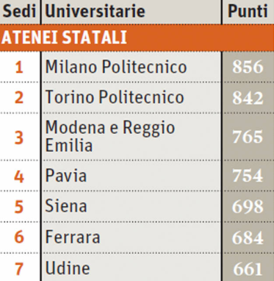
Università, arriva il bollino per la qualità.
Atenei, facoltà e corsi di laurea sotto esame
Classifica Università 2015
Unife ancora in cima alle classifiche degli Atenei nazionali. Unife si posiziona al decimo posto tra gli Atenei italiani di medie dimensioni (da 10.000 a 20.000 iscritti), con un punteggio di 84,8.
Quattro primi posti assoluti per Unife: nella classifica della didattica, con la Laurea Magistrale a ciclo unico in Architettura che si conferma ancora una volta prima in Italia con la votazione di 104, e nella classifica della ricerca, con al vertice le Aree Scienze della Terra con una media di 103.5, Scienze Fisiche con 101 e Scienze Economiche e Statistiche con 104.5.
2013
Classifica della didattica: l’Ateneo di Ferrara spicca al quinto posto (73 punti) su 61, salito di quattro posizioni rispetto allo scorso anno (2014).
Classifica della Ricerca: primi posti assoluti per Unife nelle Aree Scienze della Terra,
Scienze Fisiche e Scienze Economiche e Statistiche; tra i Dipartimenti della Scuola di Medicina
il decimo posto è di Scienze Mediche.

Slide 36

La Ricerca Unife
Unife ricopre il dodicesimo posto assoluto, nonché il primo posto tra le Università pubbliche nella graduatoria normalizzata in base al numero dei docenti strutturati della classifica "Ranking of Italian Universities - Fixing the top" della Virtual Italian Academy (VIA-Academy), pubblicata nel gennaio 2011 (nel 2016).
Dati gennaio 2017 - I recenti risultati della valutazione sulla qualità nella ricerca per il periodo 2011-14 hanno testimoniato un ottimo andamento per l’Università degli Studi di Ferrara che si colloca al 9° posto fra le Università pubbliche ad ampia offerta formativa (rispetto alla 14° posizione della valutazione precedente per il periodo 2004-10), nonostante siano cambiati in maniera significativa i parametri di valutazione.
La partecipazione in termini di prodotti della ricerca sottoposti a valutazione è stata particolarmente ampia (oltre il 97%) e superiore alla media delle Università italiane.
“Sono particolarmente soddisfatto di questo risultato – commenta il Rettore Giorgio Zauli – E’ significativo in quanto sottolinea l’eccellenza della ricerca presso il nostro Ateneo e ha permesso un incremento di oltre 300.000 euro del Fondo di Finanziamento Ordinario 2016 rispetto al 2015. Un aumento dello 0.4% del totale che in realtà ci posiziona come uno dei pochissimi Atenei del Nord Est in aumento”.

Slide 37
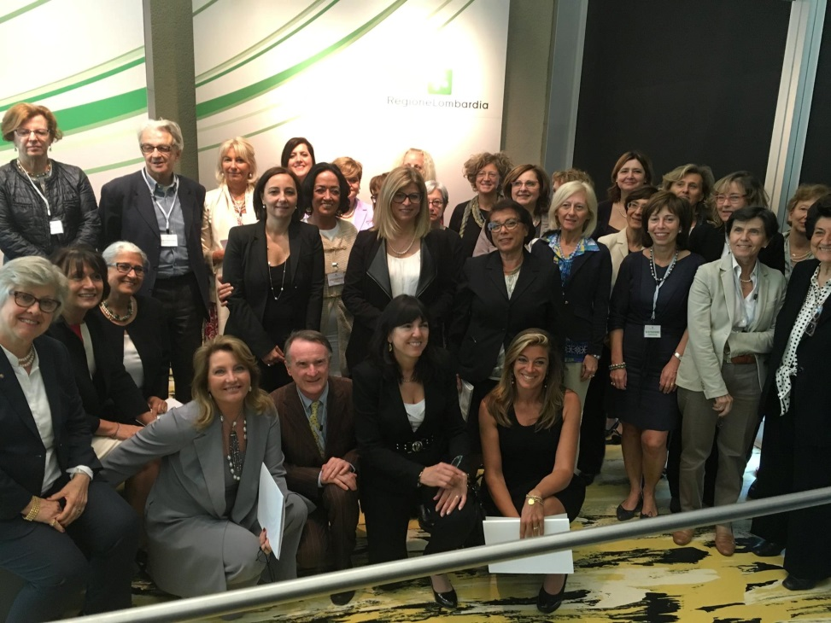
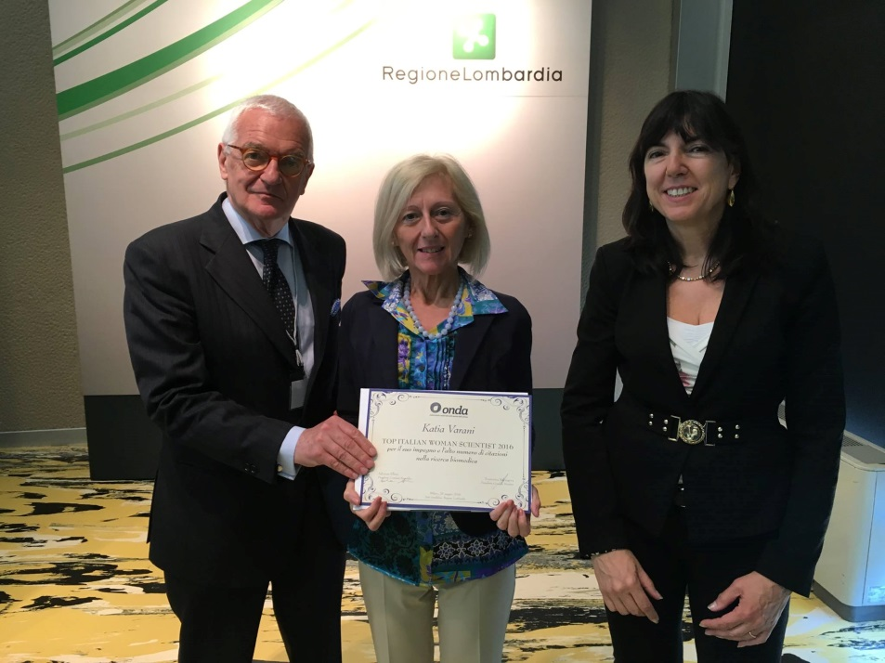
Cerimonia: TOP ITALIAN WOMEN SCIENTISTS 2016
Mercoledì 25 maggio 2016, Sala Gonfalone c/o Palazzo Pirelli, Regione Lombardia, Via Fabio Filzi 22 Milano
Adriana Albini, presenta il club delle Top Italian Women Scientists 2016 che riunisce le eccellenze femminili italiane che hanno dato un sostanziale contributo all’avanzamento delle conoscenze scientifiche in campo biomedico: donne che si contraddistinguono per un’alta produttività scientifica, accomunate da un alto H index, un elevato numero di citazioni per pubblicazione. L’obiettivo è fare rete, promuovere la ricerca femminile avvicinando le giovani alle “opinion leader” e far conoscere il proprio lavoro.

Slide 38
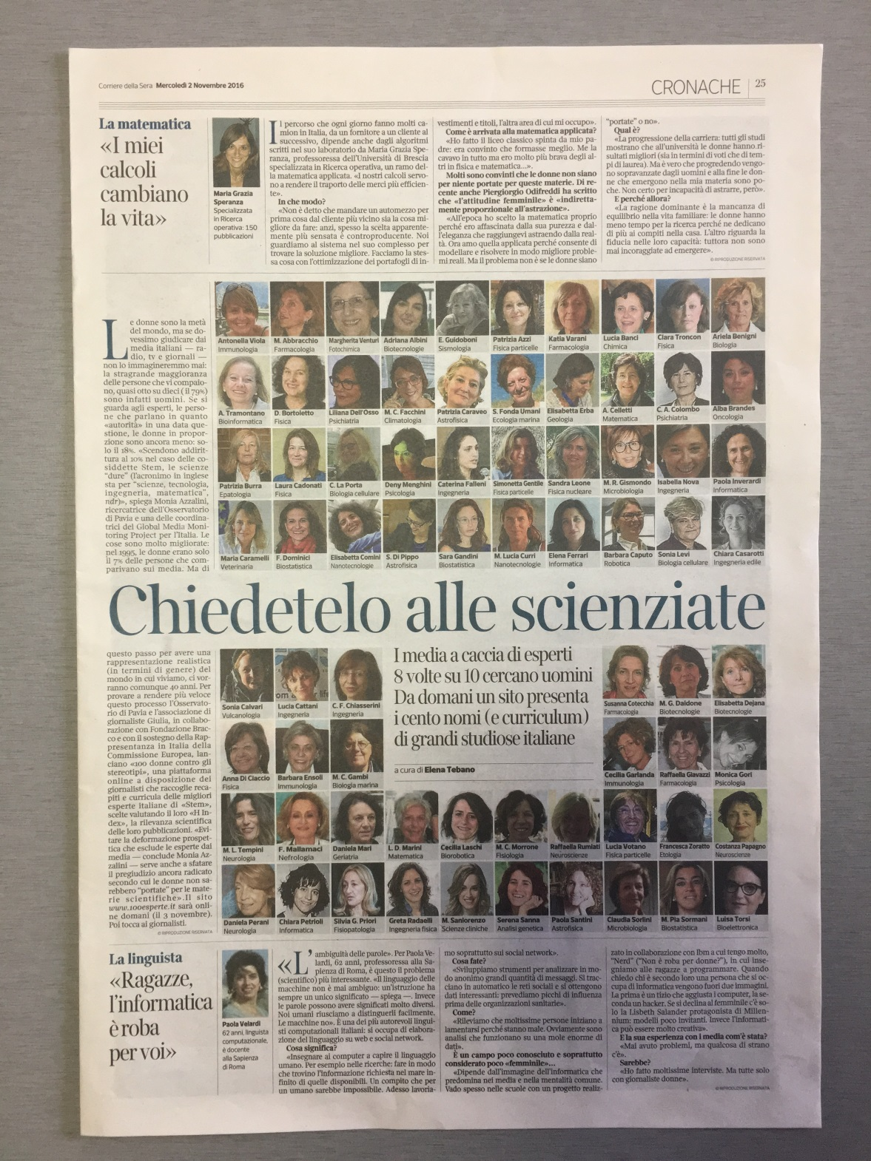
100 donne contro gli stereotipi
ONDA
Associazione Giornaliste GIULIA
Fondazione Bracco
Corriere della Sera, 2-11-2016
SITO: www.100 esperte.it
Katia Varani
Area STEM: Scienze biomediche e biotecnologie
Competenze: farmacologia cellulare e molecolare
Parole chiave: morbo di parkinson, sclerosi multipla, corea di huntington, malattie neurodegenerative, cancro, ansia, dolore cronico, malattie croniche su base infiammatoria
Curriculum Vitae

Slide 39

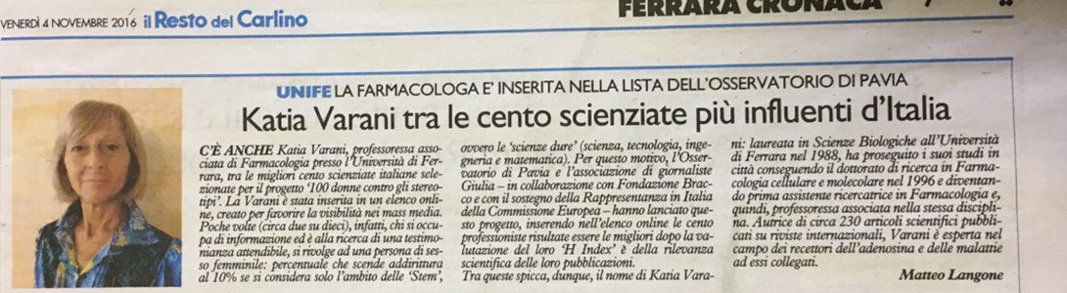
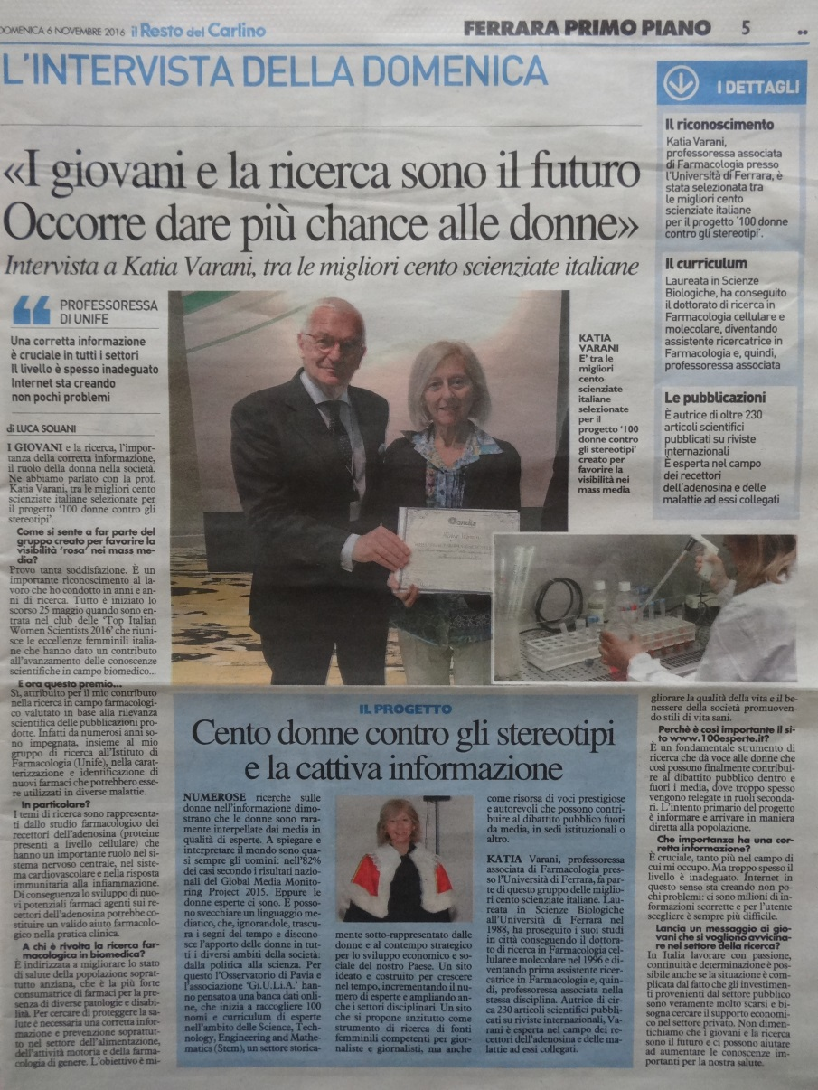
Università degli Studi di Ferrara
Dip.to di Scienze Mediche
Istituto di Farmacologia
Laboratorio di Farmacologia Cellulare e Molecolare
GENOVA - Il primo catalogo online delle scienziate italiane. Si chiama 100esperte.it e raccoglie i primi 100 profili di professioniste della scienza condannate, finora, ad eccellere nell'ombra. Perché a fronte di competenze altissime e carriere professionali eccellenti, il loro nome e il loro parere non vengono mai citati dai media. Una ricerca dell'Osservatorio di Pavia - Media Research, con l'associazione Giulia, ha rilevato che l'80% degli esperti solitamente intervistati dai media é uomo. Mentre le donne scienziate rimangono mute. Almeno sui canali mediatici più diffusi.

Slide 40




e book 100 esperte.it
8 MARZO 2017
Le donne sono la metà del mondo, ma se dovessimo giudicare dai media italiani - radio, tv e giornali - non lo immagineremmo mai: la stragrande maggioranza delle persone che vi compaiono, quasi otto su dieci ( il 79%) sono infatti uomini.
Se si guarda agli esperti, le persone che parlano in quanto autorità in una data questione, le donne in proporzione sono ancora meno: solo il 18%.
Scendono al 10% nel caso delle cosiddette STEM, le scienze dure (scienze, tecnologia, ingegneria, matematica), spiega una delle coordinatrici del Global Media Monitoring Project per l’Italia.
Le cose sono molto migliorate: nel 1995, le donne erano solo il 7% delle persone che comparivano sui media. Ma di questo passo per avere una rappresentazione realistica (in termini di genere) del mondo in cui viviamo, ci vorranno comunque 40 anni.
e book 36 esperte.it
Maggio 2017

Slide 41
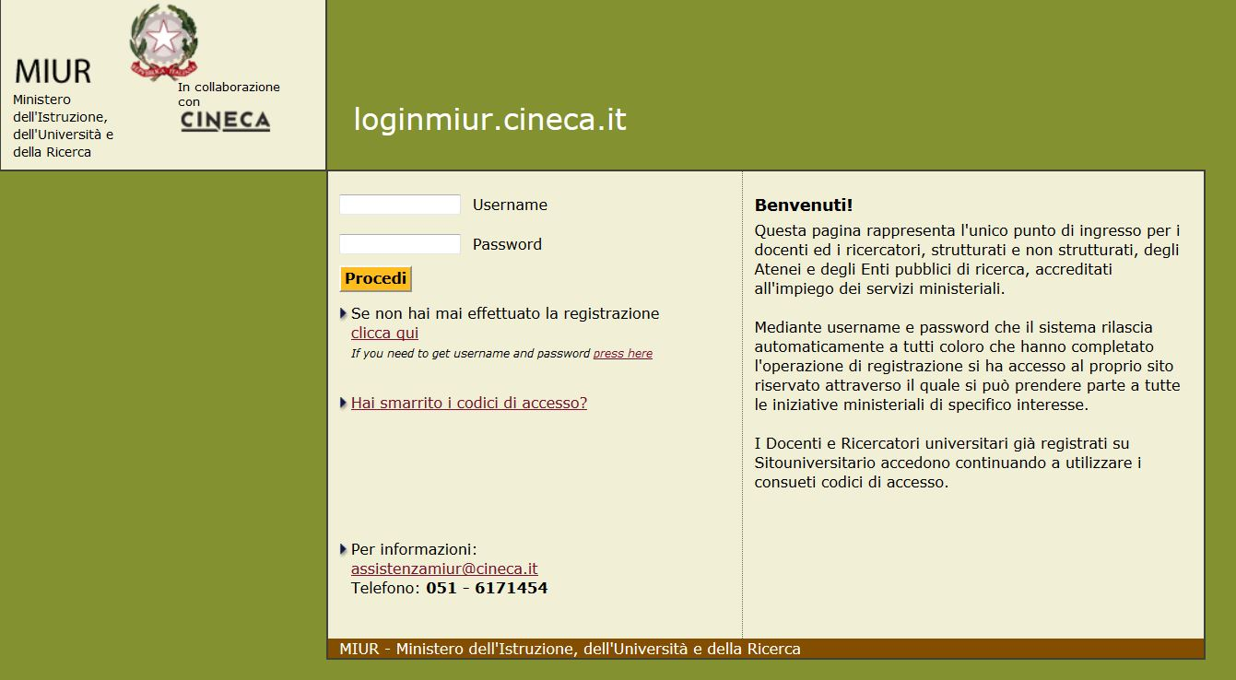
IL PERSONALE DOCENTE HA UNA PAGINA DOVE E’ riassunto il CV,
(ATTIVITA’ SCIENTIFICA sotto forma di articoli, capitoli libro, partecipazione a convegni),
I FINANZIAMENTI, le collaborazioni di ricerca

Slide 42
MIUR = Ministero Istruzione Universitaria e della Ricerca
ANVUR = Agenzia Nazionale di Valutazione del Sistema Universitario e della Ricerca
UNIVERSITA’
NUCLEO VALUTAZIONE
PRESIDIO QUALITA’
COORDINATORI DEI CDS
COMMISSIONI: gruppo riesame, commissione paritetica

Slide 43

Le Università hanno iniziato ad applicare progressivamente il sistema integrato AVA a partire dal 2013, con l’emanazione del DM 47/2013 (modificato dal DM 1059/2013) che ne ha recepito le istanze promosse dall’ANVUR.
Nell’elaborazione e nello sviluppo del sistema AVA, l’ANVUR si ispira al rispetto dei tre principi di autonomia, responsabilità e valutazione che devono, in misura progressiva, indirizzare il comportamento delle Università.
Gli elementi portanti del sistema integrato AVA, inseriti in modo più dettagliato in un documento approvato dal Consiglio Direttivo dell’ANVUR, derivano in larga misura, oltre che dalla Normativa Nazionale, dal Documento ENQA su Standards and Guidelines for Quality Assurance in the European Higher Education Area (ESG) (EN – IT), approvate dai Ministri responsabili dell'Istruzione Superiore alla Conferenza di Bergen del 2005 e adottate nella Raccomandazione del
Parlamento Europeo del Consiglio (2006/143/CE).

Slide 44

L’ANVUR ha il compito di fissare metodologie, criteri, parametri e indicatori per l’accreditamento e per la valutazione periodica.
L’ANVUR verifica e controlla i parametri e gli indicatori di accreditamento e valutazione periodica ai fini della ripartizione della quota premiale delle risorse annualmente assegnate alle Università.

Slide 45
Il Nucleo di Valutazione
Il Nucleo di Valutazione verifica che l'ordinamento del CdS soddisfa i criteri relativi alla corretta progettazione della proposta, alla definizione delle politiche di accesso, nonché alla sua piena sostenibilità rispetto al numero e la capienza delle aule, le altre strutture e i servizi di supporto esistenti.
Esprime, inoltre, parere favorevole sulla adeguatezza e compatibilità delle risorse di docenza, sia in termini qualitativi che quantitativi.
Rileva che la progettazione del Corso, a seguito dei punti di forza e/o delle criticità emerse dall'analisi degli indicatori contribuisca al raggiungimento degli obiettivi di razionalizzazione e qualificazione dell'offerta formativa previsti dalla disciplina ministeriale e dalle linee di indirizzo programmate dal Piano Triennale Strategico di Ateneo e alle raccomandazioni del Senato Accademico.
Pertanto, il NdV esprime parere contrario e/o favorevole sulle proposta di istituzione dei CdS.

Slide 46
Presidio di Qualità
Il ruolo del Presidio della Qualità di Ateneo nell'Assicurazione di Qualità di Ateneo è centrale in quanto:
effettua una supervisione dello svolgimento adeguato e uniforme delle procedure di Assicurazione di Qualità di tutto l'Ateneo
propone strumenti comuni per l'Assicurazione di Qualità e di attività formative ai fini della loro applicazione
fornisce un supporto ai corsi di studio e ai loro referenti e ai Direttori di Dipartimento per le attività comuni

Slide 47
Prof. Piero Olivo, Responsabile del Presidio della Qualità di Ateneo
Prof. Tiziana Bellini, Delegato del Rettore alla didattica, area BIOMED
Prof. Evelina Lamma, Delegato del Rettore alla didattica, area SCITEC
Prof. Paolo Tanganelli, Delegato del Rettore alla didattica, area EGUS
Prof. Giacomo Zanni, Vice Responsabile del Presidio della Qualità di Ateneo
Dr.ssa Maja Feldt, Coordinatore Sistema Didattico di Ateneo
Dr.ssa Simona Tosi, Responsabile Ufficio Sistema Qualità d'Ateneo

Slide 48
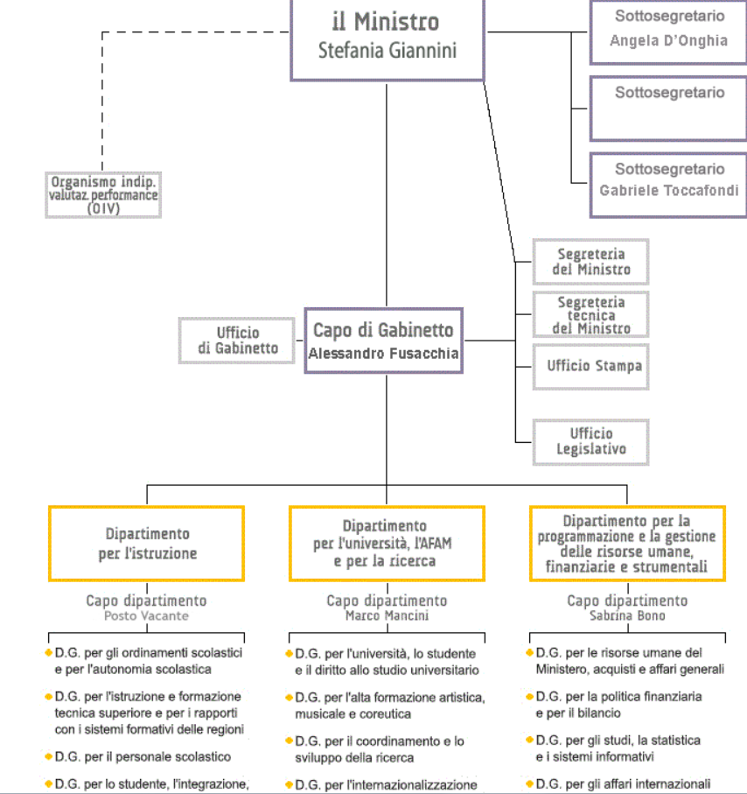

MIUR MINISTERO DELL’ISTRUZIONE, DELL’UNIVERSITA’ E DELLA RICERCA

Slide 49

MIUR
- gestisce i bandi di concorso
- ASN: abilitazione scientifica nazionale
L’articolo 16 della legge 240 istituisce che ASN ha durata quadriennale e richiede requisiti distinti per le funzioni di professore di prima e di seconda fascia
-ANVUR: Agenzia Nazionale di Valutazione del Sistema Universitario e della Ricerca

Slide 50
CINECA è un Consorzio Interuniversitario senza scopo di lucro formato da 70 università italiane, diversi Enti di Ricerca Nazionali e il MIUR.
Costituito nel 1969 (come Consorzio Interuniversitario per il Calcolo Automatico dell'Italia Nord Orientale), oggi il Cineca - Consorzio Interuniversitario è il maggiore centro di calcolo in Italia, uno dei più importanti a livello mondiale. Operando sotto il controllo del Ministero dell'Istruzione dell'Università e della Ricerca, offre supporto alle attività della comunità scientifica tramite il supercalcolo e le sue applicazioni, realizza sistemi gestionali per le amministrazioni universitarie e il MIUR, progetta e sviluppa sistemi informativi per pubblica amministrazione, sanità e imprese.
Sempre più punto di riferimento unico in Italia per l’innovazione tecnologica, con sedi a Bologna, Milano e Roma e oltre 700 dipendenti, il Cineca opera al servizio di tutto il sistema accademico, dell’istruzione e della ricerca nazionale.
Ministero dell'Istruzione, dell'Università e della Ricerca - MIUR
Istituto Nazionale di Oceanografia e di Geofisica Sperimentale – OGS
Consiglio Nazionale delle Ricerche - CNR

Slide 51
Politiche di Ateneo e Programmazione – Università di Ferrara
Le linee di indirizzo dell’Università di Ferrara sono:
garantire la qualità della ricerca attraverso il sostegno ai gruppi di ricerca in sede nazionale e internazionale, nonché favorendo l’approccio multidisciplinare;
accrescere la qualità della formazione puntando in particolare al trasferimento delle conoscenze e delle esperienze della ricerca ai corsi di secondo e terzo livello;
garantire l’internazionalizzazione, attraverso una accresciuta penetrazione nelle reti internazionali della ricerca e della formazione superiore, anche incrementando gli studenti stranieri nei corsi di secondo livello e di dottorato e realizzando lauree a doppio titolo e dottorati internazionali;
sostenere le iniziative di trasferimento tecnologico costituendo un punto di riferimento per le imprese del territorio;
- garantire servizi di qualità certificati e mantenere quelli esistenti per gli studenti.

Slide 52
Gli obiettivi del Progetto Qualità sono:
diffusione progressiva di una cultura di attenzione alla qualità con miglioramento progressivo della qualità e dell’efficacia dei percorsi di formazione;
miglioramento progressivo dell’efficienza della gestione della didattica;
rafforzamento del coinvolgimento del mondo del lavoro, a livello nazionale, nella definizione degli obiettivi formativi e delle competenze;
piena trasparenza degli obiettivi formativi specifici, delle modalità di verifica dei risultati di apprendimento di ogni singolo insegnamento e degli esiti didattici dei percorsi di formazione nei confronti degli studenti;
accreditamento dei corsi di studio da parte di organismi riconosciuti.

Slide 53


Qualità della formazione
SITO UNIFE - In questa sezione è possibile reperire informazioni in merito al Progetto Qualità sui corsi di studio, il sistema di Assicurazione interna della qualità messo in atto nell'ambito della formazione dall'Università di Ferrara, alle funzioni della Commissione paritetica Docenti - Studenti e alle attività di riesame e programmazione dei singoli corsi di studio.
E' inoltre possibile consultare i risultati della rilevazione dell'opinione degli studenti in merito ai singoli insegnamenti, alla docenza, all'organizzazione del corso di studio, alla prova d'esame e ai servizi agli studenti.
Progetto Qualità sui corsi di studio
Commissioni paritetiche Docenti - Studenti
DOCUMENTI PRODOTTI
Rapporto di Riesame (RAR) Annuale e Ciclico
Scheda Unica Annuale del corso di studio (SUA)

Slide 54

Il RAPPORTO DI RIESAME, un processo periodico e programmato, è parte integrante dell’Assicurazione della Qualità delle attività di formazione.
Il documento AVA, pubblicato da ANVUR in data 24/07/2012, prevede che ciascun docente responsabile di corso di studio rediga un Rapporto Annuale di Riesame (RdR) per i corsi di studio attivi.
Consulta i Rapporti di Riesame redatti per corso di studio (accesso riservato).
Ogni Corso di Studio ha pertanto nominato un Gruppo di Riesame composto da:
il coordinatore del corso di studio
un docente referente
uno studente
un rappresentante del mondo del lavoro
il Manager Didattico di riferimento
Il Gruppo di Riesame redige il Rapporto di Riesame che ha lo scopo di:
verificare l’adeguatezza e l’efficacia della gestione del corso di studio
ricercare le cause di eventuali risultati insoddisfacenti
adottare gli opportuni interventi di correzione e miglioramento

Slide 55

SUA - SCHEDA UNICA ANNUALE
La Scheda annuale della ricerca dipartimentale (Sua-Rd) è finalizzata a raccogliere tutte le informazioni utili alla valutazione della ricerca dipartimentale e svolge una duplice funzione:
- da un lato, la Sua-Rd è uno strumento per facilitare l’autovalutazione del dipartimento;
- dall’altro le informazioni raccolte consentiranno la costruzione di indicatori necessari alla valutazione periodica annuale che l’Anvur prevede di utilizzare anche per l’assegnazione di parte della quota premiale ovvero del fondo di finanziamento ordinario delle università (FFO). E’ un finanziamento statale che costituisce la principale fonte di entrata per le università italiane.

Slide 56
Politiche di qualità in ambito della formazione
Valutazione della Didattica: Il caso delle Lauree Magistrali per le Professioni Sanitarie
La valutazione è un atto tendente alla formulazione di giudizi di valore su un oggetto, una situazione , un evento. Non è solo produzione di un giudizio ma produzione di un giudizio che consenta di fare.
- E’ importante specificare gli obiettivi formativi che nell’ambito della LMAG Prof. San. sono costituiti all’interno di tre aree:
Organizzazione e Management
Ricerca e Innovazione
Formazione ed Educazione
All’interno di queste aree bisogna valutare:
-conoscenza e comprensione e relativa capacità di applicare conoscenza e comprensione;
-autonomia di giudizio che porta al saper giudicare;
-abilità comunicative e capacità di apprendimento come elaborazione critica e ragionamento.

Slide 57
Politiche di qualità in ambito dell’internazionalizzazione
Le politiche di qualità mirano a consolidare e rafforzare i processi di internazionalizzazione nell’ambito della ricerca e della formazione.
Le azioni previste per l’attuazione delle politiche di qualità sono:
- favorire la partecipazione dei ricercatori in progetti internazionali;
- promuovere a livello internazionale le attività e i risultati di ricerca dell’Ateneo;
- stimolare le aggregazioni a livello internazionale su tematiche di ricerca di rilevante interesse per l’Ateneo;
- sviluppare un programma di mobilità internazionale in ingresso e in uscita per i ricercatori;
- rafforzare le sinergie internazionali mediante l’attivazione di percorsi di formazione a doppio titolo;
- aumentare il numero di corsi di studio magistrali in lingua straniera;
- incentivare la dimensione internazionale dei programmi di dottorato;
- incentivare collegamenti con scuole ed enti di ricerca internazionali caratterizzati dall’eccellenza scientifica.

Slide 58
Politiche di qualità in ambito del trasferimento tecnologico
Gli obiettivi principali consistono nel garantire la qualità della ricerca applicata e nell’incentivare la valorizzazione dei risultati in termini di iniziative d’impresa, proprietà intellettuale, progetti congiunti con impresa.
Le azioni previste per l’attuazione delle politiche di qualità sono:
- potenziare l’attività di concertazione con le parti interessate (imprese e istituzioni);
- valorizzare i risultati che abbiano un’immediata trasferibilità tecnologica;
- potenziare le attività di ricerca in collaborazione con le imprese;
- garantire un adeguato supporto amministrativo a sostegno delle attività di trasferimento tecnologico;
garantire un’adeguata selezione delle iniziative d’impresa e dei titoli di proprietà intellettuale su cui investire.

Slide 59


Politiche di qualità in ambito del trasferimento tecnologico
- partecipare a network scientifici nazionali e internazionali dedicati allo sviluppo delle attività di trasferimento tecnologico;
- potenziare le attività di trasferimento tecnologico attraverso strutture di interfaccia “Università/Impresa” dedicate;
- favorire la visibilità e l’accessibilità alle attività di ricerca industriale, in particolare nei confronti delle imprese;
- favorire l’accesso ai finanziamenti disponibili in tema di trasferimento tecnologico;
- garantire adeguate procedure di monitoraggio e valutazione delle attività di ricerca applicata.

Slide 60
Politiche di qualità in ambito della ricerca
Incentivazione della qualità della ricerca universitaria, con riferimento alla produzione scientifica e agli altri risultati della ricerca;
internazionalizzazione delle attività di ricerca;
NO alle forme di discriminazione nell’ambito delle attività scientifica di Ateneo, legata al genere, all'età, all'orientamento sessuale, all'origine etnica, alla disabilità, alla religione e alla lingua;
tutela degli animali utilizzati a fini sperimentali o ad altri fini scientifici.
Dottorato di ricerca
L’obiettivo principale consiste nel revisionare sistematicamente i corsi di dottorato di ricerca al fine di verificare l’efficacia formativa, anche sulla base delle procedure di accreditamento. A tal fine ci si adopera per:
- sviluppare un ambiente di ricerca di livello elevato aperto al confronto e alla collaborazione internazionale;
- definire un’offerta coordinata di corsi al fine di ampliare e approfondire la preparazione acquisita nei corsi di studio.

Slide 61
Politiche di qualità in ambito dei servizi agli studenti
Gli obiettivi principali hanno per oggetto:
il miglioramento della qualità dei servizi agli studenti al fine di agevolare il completamento del percorso di formazione intrapreso entro i termini previsti;
la semplificazione delle procedure amministrative intensificando le modalità di informatizzazione dei processi;
il mantenimento della certificazione per la qualità ai sensi della normative in atto.
L’attuazione delle politiche di programmazione di Ateneo, nell’ambito della formazione, richiede:
il monitoraggio e il riesame dei corsi di studio triennali e magistrali già attivati;
la definizione di obiettivi formativi coerenti con le politiche di qualità in ambito della formazione;
la sostenibilità economico-finanziaria;
l’insieme delle risorse riferite alla docenza a regime per corsi di studio di nuova istituzione.
Le politiche di qualità sono definite dagli Organi Accademici di governo, attuate dal Presidio della Qualità di Ateneo, valutate dal Nucleo di Valutazione di Ateneo.

Slide 62
Commissioni paritetiche Docenti - Studenti
Le Commissioni paritetiche Docenti - Studenti si attivano per ricevere segnalazioni provenienti dalla periferia (dai corsi di studio del Dipartimento o della Scuola di riferimento e dagli studenti) e approfondire gli aspetti critici legati al percorso di formazione (esperienza dello studente) offrendo un ulteriore canale oltre ai tradizionali questionari di valutazione; per proporre sinergicamente informazioni che il corso di studio e suo Gruppo di Riesame potrebbero non ricevere tramite altri canali.
Attività di autovalutazione, valutazione e riesame (RAR)
Scheda Unica Annuale del corso di studio (SUA)
La struttura della relazione corrisponde a quella riportata nel documento ANVUR Autovalutazione, Valutazione e Accreditamento del sistema universitario italiano, allegato V.

Slide 63

Commissioni Paritetiche AA 2016-2017
PRESIDENTE DELLA COMMISSIONE: Prof. Paolo Perri
5 SOTTOCOMMISSIONI
1. Commissione lauree professioni sanitarie classe 1: Infermieristica (varie sedi); Ostetricia; Scienze Infermieristiche e ostetriche – Referente: Rita Selvatici;
2. Commissione lauree professioni sanitarie classe 2: Educazione Professionale, Fisioterapia (varie sedi), Logopedia, Ortottica e assistenza oftalmologica, Tecnica della riabilitazione psichiatrica, Scienze riabilitative delle professioni sanitarie – Referente: Rosangela Caruso;
3. Commissione lauree professioni sanitarie classe 3: Dietistica, Igiene dentale, Tecniche di laboratorio biomedico, Tecniche di radiologia medica per immagini e radioterapia, Scienze delle professioni sanitarie tecniche diagnostiche – Referente: Prof. Roberto Galeotti;
4. Commissione: Medicina e Chirurgia, Odontoiatria e Protesi dentaria, Scienze Motorie (unico) – Referente: Dott. Riccardo Ragazzi;
5. Commissione: Chimica - Scienze Chimiche (unico), Chimica e Tecnologie Farmaceutiche, Farmacia – Referente: Prof. Stefano Caramori

Slide 64
Commissioni Paritetiche AA 2016-2017 - AA 2017-2018
Chimica - Scienze Chimiche (unico) Prof. Stefano Caramori
Chimica e Tecnologie Farmaceutiche Prof. Santo Scalia
Dietistica Dott. Angelina Passaro
Educazione professionale Prof. Silvia Nicoletta Fargion (PO Università di Trento)
Farmacia Prof. Gianni Sacchetti
Fisioterapia Dott. Rebecca Voltan
Igiene dentale Dott. Luca Lombardo
Infermieristica Dott. Rita Selvatici
Logopedia Dott. Francesco Stomeo
Medicina e chirurgia Dott. Riccardo Ragazzi
Odontoiatria e protesi dentaria Prof. Santo Catapano
Ortottica e assistenza oftalmologica Dott. Carlo Incorvaia
Ostetricia Prof. Monica De Mattei
Scienze motorie - unico Prof. Luciana Zaccagni
Scienze infermieristiche e ostetriche Prof. Stefania Gessi
Scienze riabilitative delle professioni sanitarie Dott. Rosa Maria Gaudio
Scienze delle professioni sanitarie tecniche diagnostiche Dott. Giordana Feriotto
Tecnica della riabilitazione psichiatrica Dott. Rosangela Caruso
Tecniche di laboratorio biomedico Dott. Donato Gemmati
Tecniche di radiologia medica per immagini e radioterapia Prof. Roberto Galeotti

Slide 65




Qualità dei servizi agli studenti
Gli obiettivi principali delle Politiche di qualità in ambito dei servizi agli studenti hanno per oggetto il miglioramento della qualità dei servizi agli studenti al fine di agevolare il completamento del percorso di formazione intrapreso entro i termini previsti; la semplificazione delle procedure amministrative intensificando le modalità di informatizzazione dei processi; il mantenimento della certificazione per la qualità ai sensi delle normative in atto.
Statistiche opinioni studenti
Accesso ai risultati della rilevazione
Modalità di rilevazione dell'opinione degli studenti
Questionari

Slide 66



Statistiche opinioni studenti
Accesso ai risultati della rilevazione:
https://valmon.disia.unifi.it/sisvaldidat/unife/index.php
L’Università di Ferrara rileva periodicamente, in forma anonima, le opinioni degli studenti su: l’insegnamento, la docenza, l’organizzazione del CdS, i servizi agli studenti, la prova d’esame, la valutazione complessiva del CdS sulla base di misure di assicurazione interna della qualità individuate anche con il contributo degli studenti.
Tali misure sono volte a garantire che i Corsi di studio siano ben progettati; regolarmente monitorati tramite la rilevazione delle opinioni degli studenti e il controllo delle prove di verifica dell’apprendimento; periodicamente esaminati.

Slide 67
Modalità di rilevazione dell'opinione degli studenti
I QUESTIONARI sono compilabili online.
Il questionario sull’insegnamento e sulla docenza va compilato in modo obbligatorio prima dell’iscrizione all’esame. La compilazione del questionario sull’organizzazione del CdS, dei servizi agli studenti e della prova d’esame è facoltativa.
Modalità di pubblicazione I risultati della rilevazione dell’opinione degli studenti vengono pubblicati tre volte all’anno:
entro il 31 marzo, al termine del primo semestre (dati provvisori)
entro il 31 luglio, al termine del secondo semestre (dati provvisori)
entro 30 settembre, i dati definitivi *

Slide 68
UniFE utilizza il sistema SISVALDIDAT realizzato dal Gruppo ValMon per l’elaborazione e la pubblicazione dei risultati. Il sistema permette di scegliere la modalità con cui rendere accessibili i giudizi degli studenti.
Vista l’importanza data da UniFE alla trasparenza, nel 2013 gli Organi di Governo hanno demandato ai singoli Consigli di Corso di Studio la decisione se adottare una modalità pubblica (tutti i risultati visibili, ma con la possibilità di rendere privati i risultati della rilevazione dei propri insegnamenti da parte del singolo docente) oppure una modalità privata (tutti i risultati non visibili ma con la possibilità di rendere pubblici i risultati della rilevazione dei propri insegnamenti da parte del singolo docente).
Per l'anno accademico 2014-15 l'87% dei risultati della rilevazione dell'opinione degli studenti sui singoli insegnamenti sono stati resi pubblici. Per l'anno accademico 2015-16 il 96% hanno deliberato di rendere pubblici i risultati di valutazione dei singoli insegnamenti.

Slide 69
Per consultare i risultati della rilevazione dell'opinione studenti sulle attività didattiche: https://valmon.disia.unifi.it/sisvaldidat/unife/index.php
Analisi e riscontro dei risultati della rilevazione vengono analizzati dai Gruppi di Riesame e dalle Commissioni paritetiche studenti - docenti, che hanno accesso ai risultati della valutazione dei singoli insegnamenti, oltre che all’interno dei Consigli di Corso di studio e di Dipartimento, con l’obiettivo di monitorare il buon andamento del Corso di studio.
I questionari contengono anche un campo nel quale gli studenti possono inserire eventuali commenti liberi. Tali commenti vengono trasmessi ai Coordinatori dei Corsi di studio e al Direttore di Dipartimento, e vengono presi in considerazione dai Gruppi di Riesame in occasione della preparazione del RAR.

Slide 70
ESEMPIO - Corsi di Dottorato – Proposta Scheda Istitutiva 30 ciclo - Anno Accademico 2014/15
Anagrafe dei dottorati - a.a. 2014/2015
1. Informazioni generali
Corso di Dottorato
Info: tutti i campi devono essere compilati ad eccezione della data del bando.
Denominazione del corso in lingua italiana MEDICINA MOLECOLARE E FARMACOLOGIA
Denominazione del corso in lingua inglese MOLECULAR MEDICINE AND PHARMACOLOGY
Anno Accademico 2014/15
Ciclo 30 ciclo
Il corso è: 0nuova istituzione
0trasformazione ciclo 29
X continuazione ciclo 29
Data del bando __/__/____
Data presunta di inizio del corso 02/11/2014
Durata prevista 3 anni
Dipartimento/Struttura scientifica proponente __________________________________________
Dottorato in collaborazione con le imprese/dottorato industriale (art. 11 del regolamento): 0si
X no
Il corso fa parte di una Scuola 1Si
Iuss Ferrara 1391
Presenza di eventuali curricula? 0Si
X no

Slide 71
SSD interessati | Settori concorsuali Interes05sati | Macrosettori Concorsuali interessati | Aree interessate (una o più tra le aree CUN-VQR) | Peso percentuale di ciascun SSDnel progetto scientifico del corso Il totale devefare 100
BIO/10 -BIOCHIMICA BIO/11-BIOLOGIA MOLECOLARE | 05/E1 05/E2 | 05/E - BIOCHIMICA E BIOLOGIA MOLECOLARE SPERIMENTALI E CLINICHE | Area 05 – SCIENZE BIOLOGICHE | BIO/104.5% BIO/112.25%
BIO/14-FARMACOLOGIA | 05/G1 | 05/G - SCIENZE FARMACOLOGICHE SPERIMENTALI E CLINICHE | Area 05 – SCIENZE BIOLOGICHE | 21%
BIO/16 - ANATOMIA UMANA BIO/17- ISTOLOGIA | 05/H1 05/H2 | 05/H - ANATOMIA UMANA E ISTOLOGIA | Area 05 – SCIENZE BIOLOGICHE | BIO/164.5% BIO/172.25%

Slide 72
Collaborazioni con imprese e/o altre Università
Possibilità di collaborazione, per il ciclo proposto, con il sistema delle imprese ed altri
Soggetto | Nazione | Tipologia | Altro (specificare) | Tipo di attività | Altro (specificare) | Tipo documento
Torrey Pines Inst Molecular studies | Florida, USA | Ente pubblico |  | stage |  | LETTERA DI INTENTI
University of Bonn Inst Pharmacol | Germany | Ente pubblico |  | stage |  | LETTERA DI INTENTI
UFRN | Natal, Brazil | Ente pubblico |  | stage |  | LETTERA DI INTENTI
IMN | Bordeaux, France | Ente pubblico |  | stage |  | LETTERA DI INTENTI
Rensselaer | NY, USA | Ente pubblico |  | stage |  | LETTERA DI INTENTI
Wexner Medical Center | Ohio, USA | Ente pubblico |  | stage |  | LETTERA DI INTENTI
Pharmacology, Leicester | UK | Ente pubblico |  | stage |  | LETTERA DI INTENTI
University of Gent | B | Ente pubblico |  | stage |  | LETTERA DI INTENTI
University of Barcellona | E | Ente pubblico |  | stage |  | LETTERA DI INTENTI
Institute Curie | Paris, FR | Ente pubblico |  | stage |  | LETTERA DI INTENTI
Hematology Salamanca | E | Ente pubblico |  | stage |  | LETTERA DI INTENTI
Clinical Pathology Tanta | Egypt | Ente pubblico |  | stage |  | LETTERA DI INTENTI
Institute for regenerative Medicine | Pittsburg, US | Ente pubblico |  | stage |  | LETTERA DI INTENTI
Pharmacology, Leicester | UK | Ente pubblico |  | percorsi comuni con riconoscimento |  | LETTERA DI INTENTI

Slide 73
Obiettivi formativi in italiano | Obiettivi formativi in Inglese
Il dottorato di ricerca in Medicina Molecolare e Farmacologia si basa sull’integrazione di esperienze di docenti attivi nel campo dello studio delle lesioni genetiche, della patogenesi molecolare, della farmacologia e della clinica. Questo dottorato intende favorire lo sviluppo di un percorso formativo rivolto all’elaborazione e all’impiego di tecnologie innovative nel campo della ricerca biomedica, con uno stretto contatto tra discipline pre-cliniche e cliniche, per accelerare il processo di “discovery-validation-translation” nella messa a punto di approcci innovativi per la prevenzione, diagnosi e cura di malattie oncoematologiche, internistiche e specialistiche. L’esperienza dei docenti consente di offrire un percorso formativo che prevede, anche mediante frequenti soggiorni all’estero, l’utilizzo di tecnologie di ultima generazione relativamente a: - modelli sperimentali per la comprensione del ruolo di fattori trascrizionali, recettori, ormoni, microRNA - interazioni cellula tumorale e microambiente, flogosi, risposta immune, sistema emocoagulativo - istotipo, lesioni genetiche e ricadute diagnostico-terapeutiche - genetica e interazioni molecolari in oncoematologia, in medicina interna e specialistica - nuovi bersagli farmacologici - attività di nuovi composti e marcatori di risposta ai farmaci - neuro-farmacologia - agenti biologici/scaffold e cell homing - approcci sperimentali nell’ambito della medicina rigenerativa - prevenzione - approcci sperimentali in immunoterapia | The Ph.D. in Molecular Medicine and Pharmacology is based on the integration of teaching and research experiences of faculty active in the field of the study of genetic lesions, molecular pathogenesis, pharmacology and clinic. Faculty research interests include both bench-to-bedside approaches and basic science research. The proposed PhD program will support the development of translational medicine, contributing significantly to forward preventive medicine, diagnostic and therapeutic applications to human diseases with a close contact between pre-clinical and clinical disciplines. Clinical topics are centered on haematological cancers, genetic diseases, internal and specialist diseases. Thanks to the experience of teachers and the opportunity to attend internships abroad the PhD program will foster the study of advanced technologies in relation to: - Experimental models for understanding the role of transcription factors, receptors, hormones, microRNAs - Cell interactions and tumor microenvironment, inflammation, immune response, blood coagulation system - Histology, genetic lesions and diagnostic and therapeutic applications - Genetics and molecular interactions in hematology, internal and specialized medicine - New drug targets - Activity of new compounds and markers of drug response - Neuro-pharmacology - Biological agents / scaffold and cell homing - Experimental approaches in regenerative medicine - Prevention - Experimental approaches in immunotherapy

Slide 74


Sbocchi occupazionali e professionali previsti
Il Dottorato in Medicina Molecolare e Farmacologia si prefigge di formare figure professionali esperte, per attività lavorative di alta qualificazione nel campo della ricerca nazionale ed internazionale sia pubblica che privata, nelle discipline biomediche e nelle loro applicazioni. Gli sbocchi occupazionali previsti sono nell’ambito di: Università, Centri di Ricerca pubblici o privati, Industrie Farmaceutiche, Biomedicali e Biotecnologiche, Sanità, Regioni (Settore farmaceutico e ricerca scientifica). Coloro i quali, avranno scelto di affrontare le problematiche relative alle patologie di vari organi e apparati, acquisendo particolare competenze nell’organizzazione e conduzione di studi clinici per lo studio di sistemi diagnostici e terapeutici innovativi potranno trovare collocazioni di rilievo per la realizzazione di programmi di ricerca clinica sperimentale. Il raggiungimento di competenze specifiche nello sviluppo di farmaci biologici, dell’ingegneria tissutale prefigurano una possibile occupazione nell’ambito biomedico a carattere biotecnologico.

Slide 75
2. Collegio dei docenti
Membri del collegio (Personale Docente delle Università Italiane)
Coordinatore del collegio (personale docente delle università italiane)
Cognome Nome Ateneo Dipartimento Qualifica SSD Settore concorsuale Macro-settore concorsuale (facoltativo) Area CUN-VQR,
Francesco di Virgilio UniFE Morfologia, Chirurgia
e Medicina Sperimentale PO MED05
In totale 44 docenti afferenti a 3 Dipartimenti Medici e
a diversi SSD nell’ambito BIO o MED

Slide 76
Autovalutazione (da parte del Proponente) del posizionamento del Corso rispetto a corsi di dottorato in settori affini in ambito nazionale
Il collegio del dottorato di ricerca in Medicina Molecolare e Farmacologia è formato da docenti appartenenti a un ampio numero di settori disciplinari medico-biologici afferenti ai Dipartimenti proponenti, i quali, con scopi, strumenti e approcci diversi, sono coinvolti in progetti di ricerca volti principalmente all’identificazione delle basi molecolari delle malattie e alla realizzazione di terapie innovative. Questo rappresenta un punto di forza, in quanto l’identificazione di obiettivi comuni e il loro raggiungimento attraverso competenze diverse permette la realizzazione di collaborazioni scientifiche estremamente produttive (testimoniate dalle pubblicazioni scientifiche prodotte e dai brevetti), e la formazione di Dottori di Ricerca esperti, con curricula eccellenti. Questo è rafforzato dall’elevato grado di internazionalizzazione e dal buon numero di collaborazioni che i docenti del dottorato hanno con centri di ricerca sia italiani che stranieri, pubblici e privati, che porta a un’ulteriore qualificazione dei prodotti scientifici. Il confronto con Corsi di Dottorato in settori affini in ambito nazionale permette pertanto di collocare il dottorato di ricerca in Medicina Molecolare e Farmacologia in una posizione di merito.

Slide 77
Elencazione attività didattiche attivabili esplicitamente per il dottorato
Denominazione attività didattica | Docente responsabile | n. ore | Lingua
Meccanismi trasduzione segnale | Katia Varani | 6 | italiano
Medicina rigenerativa | Michele Simonato, Roberta Piva, Leonardo Trombelli, Claudio Ceconi | 16 | italiano
Tecnologie innovative per analisi molecolare | Paola Secchiero | 6 | italiano
Novel concepts in drug discovery | Girolamo Calo’ | 6 | Inglese
Molecular basis of inflammation | Francesco di Virgilio | 6 | Inglese
New targets in oncology | Massimo Negrini, Stefano Volinia | 8 | Inglese
Human genetics | Alessandra Ferlini, Michele Rubini | 8 | Inglese
Neuropharmacology | Michele Morari, Luca Ferraro | 8 | Inglese
Problematiche in oncoematologia | Antonio Cuneo | 6 | italiano
Corso monografico sulla terapia dell’artrite reumatoide | Marcello Govoni | 4 | Italiano / Inglese
Corso monografico sul coinvolgimento neuropsichiatrico in corso di LES | Marcello Govoni | 8 | Italiano / Inglese
Basi infiammatorie delle patologie respiratorie occupazionali | Piera Boschetto | 6 | Italiano / Inglese

Slide 78
Figura professionale di alta qualificazione che il dottorato intende formare Specificare campo di attività e sbocchi occupazionali ipotizzati
Il Dottorato di Ricerca in Medicina Molecolare e Farmacologia si propone di preparare dei ricercatori di alto livello professionale con basi teorico-pratiche nel campo della biologia molecolare e della farmacologia applicate entrambe alla medicina, in grado di condurre in modo autonomo una ricerca a livello di descrizione empirica, di sviluppo di modelli sperimentali, di elaborazione dei dati e di trasferibilità in ambito clinico. La formazione culturale, scientifica e tecnologica nel settore della ricerca biomedica renderà il dottore di ricerca in Medicina Molecolare e Farmacologia un esperto particolarmente qualificato nella ricerca sperimentale di base e applicata volta alla definizione delle basi molecolari delle malattie, alla diagnostica clinica e alla messa a punto di strategie terapeutiche innovative. Tale profilo professionale permetterà di soddisfare le più moderne esigenze del mercato del lavoro che richiedono competenze sempre più specialistiche nel settore biomedico. Pertanto, il dottore di ricerca in Medicina Molecolare e Farmacologia potrà inserirsi competitivamente nel campo della ricerca nazionale ed internazionale sia pubblica che privata, in laboratori e centri di ricerca universitari, aziende ospedaliere e industrie (aziende farmaceutiche, laboratori privati che svolgono ricerca applicata su committenze da parte di imprese).

Slide 79
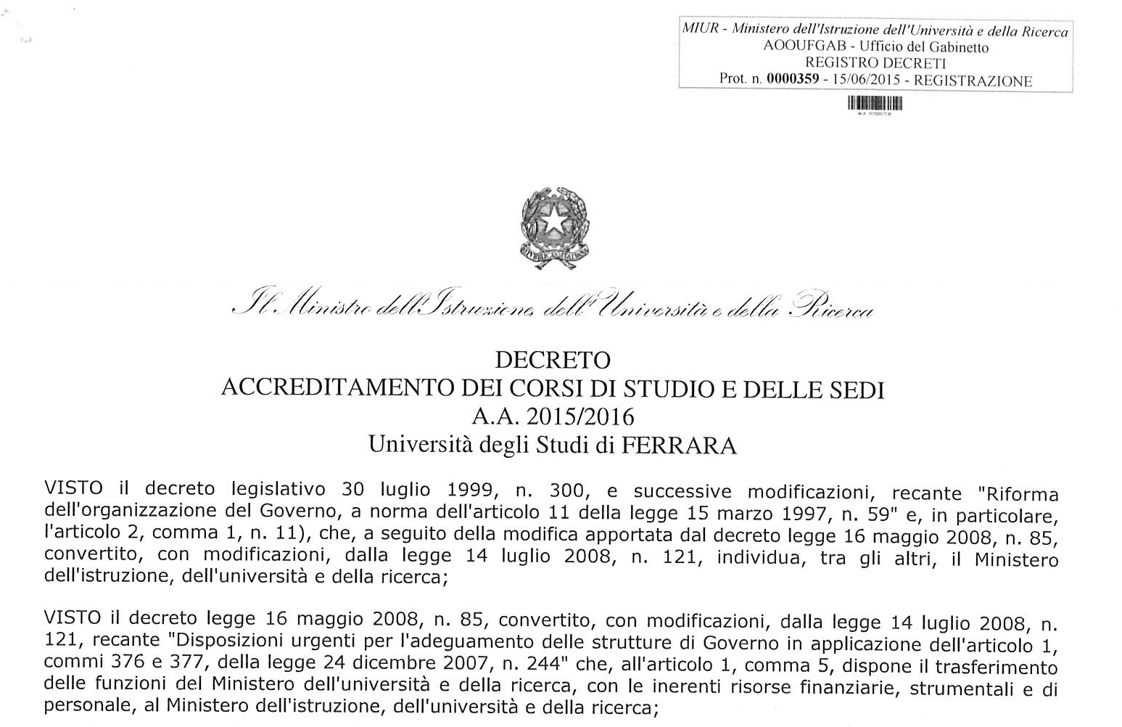
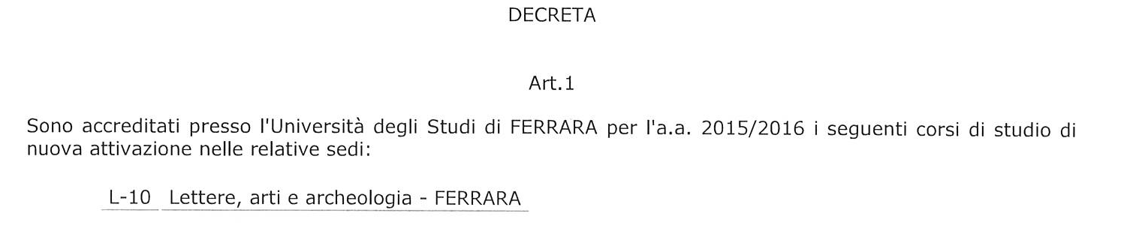
ACCREDITAMENTO MINISTERIALE
AA 2015-2016
+ ALTRI DECRETI ……………………….

Slide 80
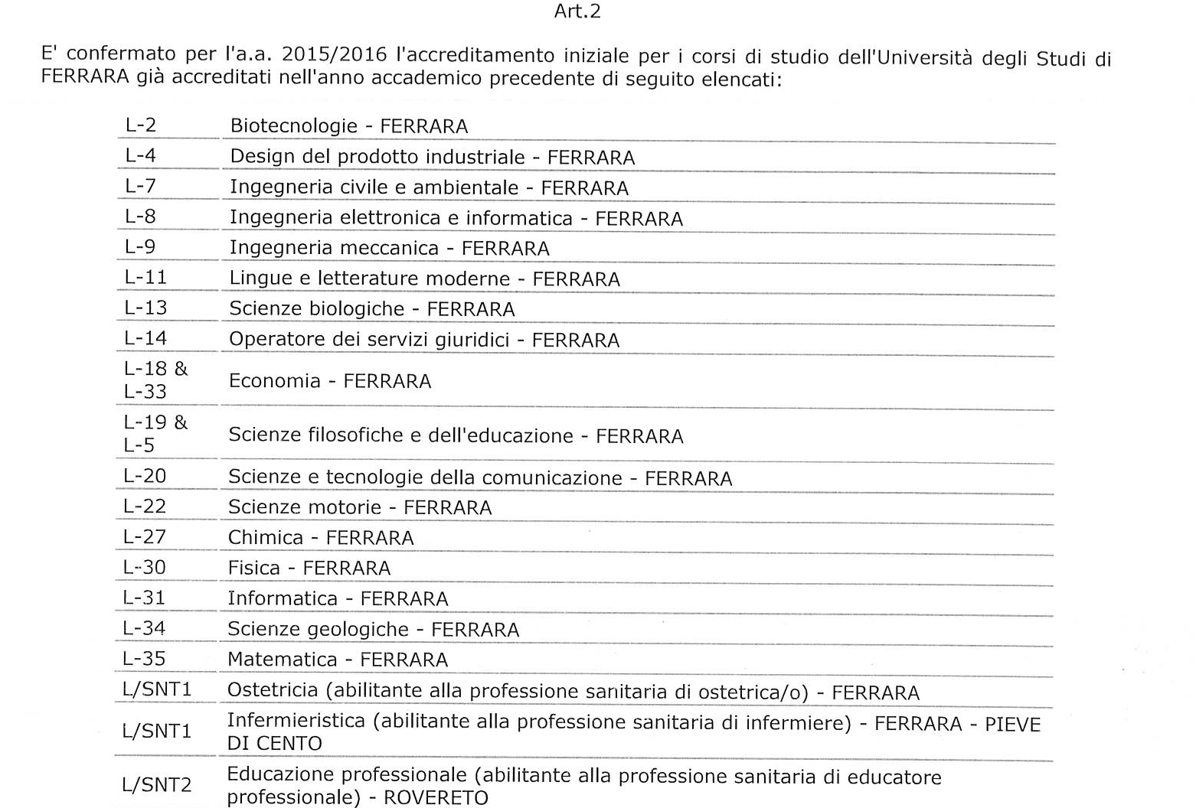

Slide 82
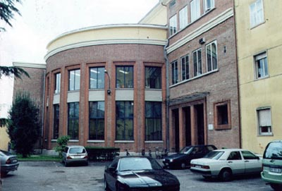
LAUREA MAGISTRALE IN SCIENZE INFERMIERISTICHE ED OSTETRICHE
HOME
ORGANIZZAZIONE
ATTIVITA’ DIDATTICHE
GARANZIA DI QUALITA’
DOVE SIAMO
Quick links
Percorso di formazione
Programmi, insegnamenti e docenti
Orario delle lezioni AA 2015/16
Corsi a scelta 2015/16
Area riservata studenti
myDesk
Iscrizione esami
Percorsi
Futuri studenti
Studenti iscritti
Laureandi
Laureati

Slide 83
ORGANIZZAZIONE DEL CORSO
Coordinatore del Corso: | Prof. Katia Varani
Direttore delle attività formative professionalizzanti: | Dott.ssa Cappadona Rosaria
Manager didattico | Dott. Valerio Muzzioli
Docenti di Riferimento | AA 2016/17: Prof. Roberto Manfredini, Dott. Marzo Giuseppe, Prof. Katia Varani, Prof. Stefania Gessi
Commissione crediti: | Presidente: Prof. Katia Varani, Membri: Dott.ssa. Rosaria Cappadona, Segretario: Dott. Valerio Muzzioli
Coordinatore Erasmus | prof. Mauro Bergamini

Slide 84
Gestione del CdS e servizi | Garanzie di qualità | Rappresentanza studentesca
Coordinatore del Corso di Studio Direttore delle attività formative professionalizzanti Manager Didattico Coordinatore Erasmus Commissione crediti | Docenti di riferimento del Corso di Studio Gruppo di riesame Comitato di indirizzo Commissione paritetica Docenti-Studenti della Scuola di Medicina | 2016-18: n.d.
Regolamenti:
Regolamento didattico di Ateneo = 16 pagine
Regolamento Studenti = 46 pagine
Regolamenti didattici dei corsi di studio suddivisi in AA

Slide 85


Gruppo di Riesame | Coordinatore del Corso di studio - Prof. Katia Varani Direttore delle Attività Didattiche - Dott. Rosaria Cappadona Manager Didattico - Dott. Valerio Muzzioli Rappresentante del mondo del lavoro - Dott. Anna Maria Ferraresi Rappresentante degli studenti – Balboni Martina
Comitato di Indirizzo | Coordinatore del Corso di studio - Prof. Katia Varani Direttore delle Attività Didattiche - Dott. Rosaria Cappadona Manager Didattico - Dott. Valerio Muzzioli Rappresentante del mondo de lavoro - Dott. Anna Maria Ferraresi Rappresentante del mondo del lavoro – Simone Vincenzi Rappresentante degli studenti – Balboni Martina

Slide 86
Modalità di rilevazione opinione studenti
A partire dall‘AA 2010-2011 la rilevazione dell'opinione degli studenti sui singoli insegnamenti, sulla docenza, sull'organizzazione del corso di studio, sulla prova d'esame e sui servizi agli studenti avviene in modalità online: gli studenti compilano i relativi questionari nella propria area riservata in studiare.unife.it
Tutti i questionari sono ANONIMI.
La valutazione dei singoli insegnamenti e della docenza (Legge 370/99) avviene all'interno della procedura di iscrizione agli esami
Per ciascun insegnamento, lo studente compila il questionario prima dell'iscrizione all'esame relativo e dopo lo svolgimento indicativamente di due terzi del periodo di lezione. La compilazione dei questionari, anonima, viene effettuata a partire da date specifiche per ciascun corso di studio reperibili alla voce Esami dei siti web dei corsi di studio.

Slide 87

Questionario di valutazione degli insegnamenti e della docenza
Viene compilato dagli studenti con frequenza media agli insegnamenti dell’anno precedente superiore al 50%. La valutazione riguarda soltanto gli insegnamenti previsti dal piano di studio per l’anno di corso in cui gli studenti sono iscritti. Su richiesta del Consiglio degli studenti per gli insegnamenti integrati (insegnamenti formati da più moduli), è possibile valutare ciascun modulo, con il vincolo di compilare per ciascun insegnamento integrato, i questionari relativi a almeno il 50% dei crediti totali dell’insegnamento.
Compilano il questionario, in una apposita versione per loro predisposta, anche gli studenti con frequenza inferiore al 50% o non frequentanti
Non compilano il questionario gli studenti fuori corso. Gli studenti iscritti ai corsi di studio che prevedono la frequenza obbligatoria, accederanno solo al questionario per gli studenti frequentanti.
Alla pagina web di Ateneo relativa agli esami di profitto è possibile reperire maggiori informazioni sulla compilazione dei questionari.

Slide 88

Questionario di valutazione dell'organizzazione del corso di studio, dei servizi agli studenti e della prova d'esame
Il questionario è composto da due parti: parte A - Corso di studio e parte B- Prova d'esame e può essere compilato dagli studenti a partire dal II anno di iscrizione nella loro area riservata al link "Valutazione corso di studi e prove d'esame" all'interno della cartella "Questionari" in fondo alla pagina.
La parte A del questionario viene compilata da tutti gli studenti con frequenza media agli insegnamenti dell’anno precedente superiore al 50%. Lo studente compila il questionario nella propria area riservata, una volta per ciascun anno accademico, a partire del mese di gennaio indicativamente.
Possono compilare la parte A del questionario, in una apposita versione per loro predisposta, anche gli studenti con frequenza inferiore al 50% o non frequentanti secondo le stesse modalità descritte al punto precedente.
La parte B del questionario può essere compilata dagli studenti, con frequenza media agli insegnamenti dell’anno precedente superiore al 50%. Lo studente può compilare, nella propria area riservata, un questionario per ciascun esame superato nell'anno accademico precedente. Possono compilare la parte B del questionario, in una apposita versione per loro predisposta, anche gli studenti con frequenza inferiore al 50% o non frequentanti secondo le stesse modalità descritte al punto precedente.

Slide 89

Questionario di valutazione complessiva del percorso di studio
Compilano il questionario gli studenti iscritti all’ultimo anno di corso. La compilazione del questionario anonimo è obbligatoria ai fini della presentazione della domanda di conseguimento titolo e viene richiesto all’interno della medesima procedura online. Al primo accesso nella propria area riservata il questionario si presenta allo studente in automatico.
l risultati aggregati della rilevazione dell'opinione degli studenti sulle attività didattiche vengono pubblicati in rete alla fine di ciascun anno accademico alla pagina web: Statistiche opinione degli studenti.
I risultati della rilevazione dell'opinione degli studenti sui servizi agli studenti.

Slide 90
Corso di laurea magistrale in
SCIENZE RIABILITATIVE DELLE PROFESSIONI SANITARIE
Classe LM/SNT2 – Scienze riabilitative delle professioni sanitarie (DM 270/04)
Sito web del corso di laurea http://www.unife.it/medicina/lm.riabilitazione
Dipartimento di riferimento Scienze biomediche e chirurgico specialistiche
Dipartimenti associati Morfologia, chirurgia e medicina sperimentale
Scienze mediche
Coordinatore del Corso di Laurea Prof. Stefano Pelucchi,
e-mail stefano.pelucchi@unife.it
Direttore delle attività didattiche Dott.ssa Marilena Bacilieri,
e-mail: marilena.bacilieri@unife.it
Manager didattico Dott. Valerio Muzzioli, e-mail: valerio.muzzioli@unife.it
tel: 0532/455792
Segreteria Studenti Via Savonarola n. 9 – c.a.p. 44121 - Ferrara
Indirizzo e-mail: smc@unife.it
Tel. 0532/293207 (dalle ore 12.00 alle ore 13.00)

Slide 91
Corso di laurea magistrale in
SCIENZE RIABILITATIVE DELLE PROFESSIONI SANITARIE
Classe LM/SNT3 – Scienze delle professioni sanitarie tecniche diagnostiche (DM 270/04)
Sito web del corso di laurea http://www.unife.it/medicina/lm.diagnostica
Dipartimento di riferimento Morfologia, chirurgia e medicina sperimentale
Dipartimenti associati Scienze biomediche e chirurgico specialistiche
Scienze mediche
Coordinatore del Corso di Laurea Prof. Melchiorre Giganti,
e-mail melchiorre.giganti@unife.it
Direttore delle attività didattiche Dott. Carlo Magri,
e-mail: carlo.magri@unife.it
Manager didattico Dott. Valerio Muzzioli, e-mail: valerio.muzzioli@unife.it
tel: 0532/455792
Segreteria Studenti Via Savonarola n. 9 – c.a.p. 44121 - Ferrara
Indirizzo e-mail: smc@unife.it
Tel. 0532/293207 (dalle ore 12.00 alle ore 13.00)

Slide 92

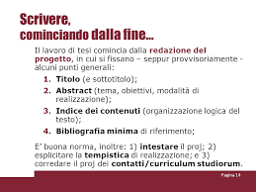
TESI DI LAUREA: presentazione abstract alla
COMMISSIONE
 | Corso di Laurea Magistrale in: Scienze Infermieristiche e Ostetriche A.A 2015/2016
Laureando: | ……..
Relatore: | ……..
Correlatore:
Titolo della tesi: | …….
ABSTRACT
BACKGROUND
OBIETTIVI
METODI
RISULTATI
CONCLUSIONI

Slide 93
REGOLAMENTO per L'ESAME DI LAUREA
CdS: Laurea magistrale/specialistica in Scienze Infermieristiche ed Ostetriche
La composizione delle Commissioni di Laurea viene nominata facendo ricorso ai relatori
delle tesi e agli altri Docenti (professori di prima e seconda fascia, ricercatori e docenti con
incarico di insegnamento), nonché a cultori della materia, con delibera del Presidente della
Scuola di Medicina.
L’esame di Laurea verte sulla discussione di una Tesi elaborata in modo originale dallo studente sotto la guida di un RELATORE che lo studente può scegliere tra le figure previste dal Regolamento studenti. Qualora il relatore scelto non sia afferente ai Docenti con incarico di insegnamento nel Corso di Studio il laureando è tenuto a chiedere l’approvazione del Progetto di Tesi al Coordinatore del Corso di Studio per la valutazione della pertinenza del Progetto.
Il laureando, previo accordo con il relatore, può scegliere un CORRELATORE che affianca il relatore nella gestione della preparazione e della struttura dell’elaborato di tesi.
Può essere prevista la figura di un docente CONTRORELATORE per ogni tesi nominato dal Presidente della Scuola di Medicina.

Slide 94
Il laureando deve far pervenire tramite e-mail, almeno 10 giorni prima della Seduta, a tutti i componenti della Commissione di Laurea un file PDF con il riassunto dettagliato della Tesi di Laurea (vedi “modello abstract” disponibile sul sito web del CdS).
Il laureando, per la dissertazione della Tesi, ha a disposizione un tempo di 15 minuti dove si consiglia l’uso di selezionate slides significative relative all’argomento discusso.
La Commissione di Laurea attribuisce un punteggio di Laurea derivante dalla somma tra il punteggio di base, ottenuto dalla media ponderata degli esami riportata in centodecimi, il punteggio attributo alla valutazione della Tesi ed il punteggio attribuito al percorso di studio.

Slide 95
In particolare, la valutazione della Tesi e il percorso di studio concorrono per un punteggio di 10 punti secondo quanto di seguito descritto:
- Tesi di ricerca sperimentale: max 8 punti;
- Tesi di ricerca osservativa: max 5 punti;
- Tesi compilativa: max 3 punti;
- Qualità della dissertazione della Tesi: max 2 punti.
La Commissione può, con parere unanime, attribuire un punto aggiuntivo ai laureandi che hanno partecipato a percorsi di internazionalizzazione oppure ai candidati che si laureano in corso e la lode ai candidati che conseguono un punteggio finale maggiore di 110 e con un percorso caratterizzato dalla presenza di una o più lodi.

Slide 96
DEMATERIALIZZAZIONE DELLA TESI DI LAUREA
….. vi informiamo che l'Ateneo di Ferrara sta procedendo con la dematerializzazione del processo di conseguimento del titolo di laurea magistrale ("+2") in quanto uno degli obiettivi strategici dell'Ateneo (Dematerializzazione dei processi amministrativi per i servizi agli studenti) da realizzare entro il 31 dicembre 2015.
Progetto di dematerializzazione della tesi di laurea - Nuove modalità e nuove scadenze per la presentazione della “Domanda di Laurea e di Tesi on line"
1 FEBBRAIO 2016: Il corso di Laurea Magistrale in SCIENZE INFERMIERISTICHE ED OSTETRICHE ha aderito al progetto per la presentazione della domanda di Laurea e di Tesi on line.
A partire dalla sessione di laurea estiva del 2016 la tesi si consegna effettuando l’upload online del proprio elaborato in formato .pfd tramite Studenti Online.
Grazie a questa novità non sarà più necessario consegnare la copia cartacea alla Segreteria Studenti.
Per maggiori informazioni sulle nuove modalità di presentazione della tesi e relative informazioni operative consultare la pagina e relativi allegati presenti a questo link.

Slide 97

DEMATERIALIZZAZIONE DELLA TESI DI LAUREA
……. chiediamo agli studenti fin da oggi di caricare la tesi di laurea anche in formato digitale nella stessa procedura online utilizzata per compilare la domanda di laurea, a partire dalle sedute di laurea previste nel mese di GIUGNO. La tesi digitale da caricare nella procedura dovrà necessariamente corrispondere alla versione definitiva in quanto verrà successivamente conservata nel fascicolo digitale del percorso formativo degli studenti. Per questo motivo la procedura di caricamento rimarrà aperta fino al giorno successivo alla data della seduta di laurea.

Slide 98
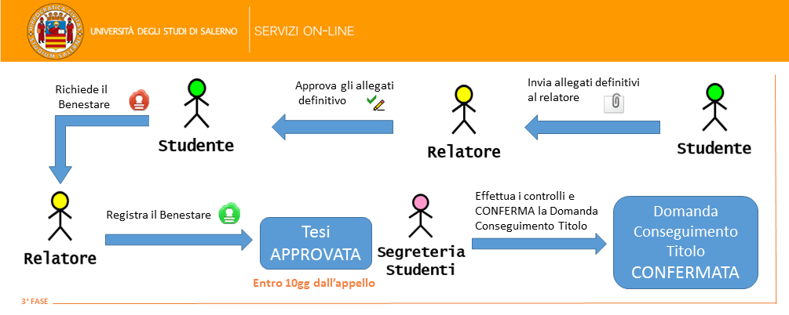
APPROVAZIONE TESI DIGITALE
Effettuare il LOGIN all’area web di ESSE3 https://studiare.unife.it (la medesima per la gestione degli appelli d’esame) e dal menù CONSEGUIMENTO TITOLO cliccare sulla voce LAUREANDI ASSEGNATI

Slide 99

LAUREA MAGISTRALE IN SCIENZE DELLE
PROFESSIONI SANITARIE
calendario didattico e orario delle lezioni
programmi, insegnamenti, docenti I anno
programmi, insegnamenti, docenti II anno
percorso di formazione AA 2016/17
TIROCINIO
ESAMI DI PROFITTO
PROVA FINALE

Slide 100

Master I livello
“MANAGEMENT per le funzioni di COORDINAMENTO DELLE PROFESSIONI SANITARIE”
(area infermieristica-ostetrica, tecnico sanitaria, riabilitativa)
Il Master universitario in Management per le funzioni di Coordinamento delle Professioni Sanitarie ha lo scopo di formare professionisti dell'area infermieristica e ostetrica, tecnico sanitaria, riabilitativa e della prevenzione con competenze organizzative e gestionali al fine di prepararli ad esercitare funzioni di
coordinamento di I livello.
Il Master di I livello in Management per le funzioni di coordinamento è titolo obbligatorio per l'accesso alla qualifica di coordinatore (Legge 43/2006).
Per informazioni di carattere didattico: Prof. Katia Varani, e-mail: katia.varani@unife.it; Dott. Monica Manfredini, e-mail: monica.manfredini@unife.it; Dott. Eurika Bolognesi, e-mail: eurika.bolognesi@unife.it
Ha durata annuale e il conseguimento del titolo comporta l’acquisizione di 67 CFU.
E’ richiesta la presenza alle lezioni frontali e al tirocinio.

